Slide 1
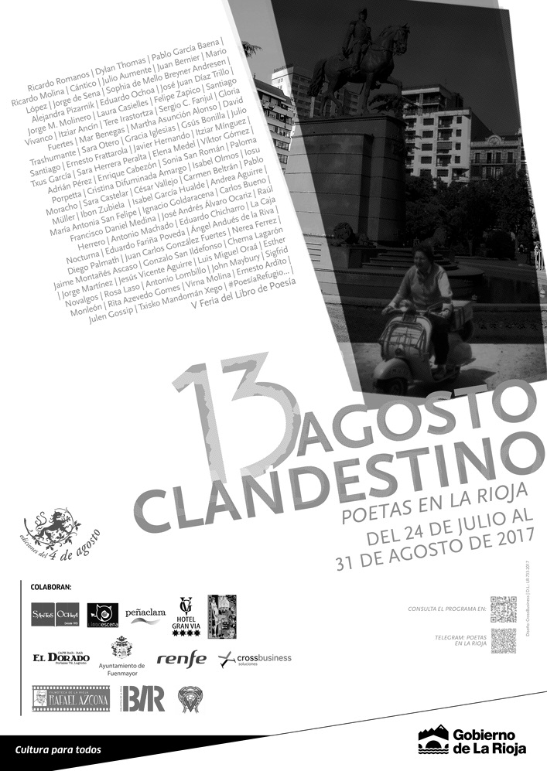

Slide 2
JULIO DE 2017
Lunes
Martes
Miércoles
Jueves
Viernes
Sábado
Domingo
24
25
26
27
28
29
30
19:00 h. BLR
20:15 h. FLRRA
20:15 h. FLRRA
20:00 h. BLR
20:00 h. BLR
19:30 h. SO
31
20:00 h. BLR
AGOSTO DE 2017
Lunes Martes
Miércoles
Jueves
Viernes
Sábado
Domingo
 |  | 1 20:15 h. FLRRA |  | 2 20:15 h. FLRRA |  | 3 20:00 h. BLR |  | 4 20:00 h. BLR |  | 5 19:30 h. CCF
7 19:30 h. SO |  | 8 19:30 h. SO |  | 9 19:30 h. SO |  | 10 19:30 h. SO |  | 11 19:30 h. SO |  | 12 19:30 h. SO
6
13
14 19:30 h. SO 2230 h. ED |  | 15 19:30 h. SO |  | 16 |  | 17 |  | 18 | 19
21 18:00-20:00h. SO |  | 22 18:00-20:00h. SO |  | 23 18:00-20:00h. SO |  | 24 18:00-20:00h. SO |  | 25 18:00-20:00h. SO | 26
20
27
28
29
30
31
21:00 h. SO
FERIA DEL LIBRO DE POESÍA
Del 24 de julio al 31 de agosto en SO
SIGLAS Y ACRÓNIMOS
BLR: Biblioteca de La Rioja. Calle de la Merced 1, Logroño
FLRRA: Filmoteca de La Rioja Rafael Azcona. Sala Gonzalo de Berceo. Calle del Político Calvo Sotelo 11, Lo- groño
SO: Santos Ochoa. Calle Calvo Sotelo 19 , Logroño
CCF: Casa de Cultura de Fuenmayor. Plaza Ayuntamiento 2, Fuenmayor
ED: Café Bar El Dorado. Calle Portales 79, Logroño

Slide 3
AGOSTO CLANDESTINO. POETAS EN LA RIOJA
El festival Agosto Clandestino. Poetas en La Rioja alcanzará este año su décimo tercera edición, que se celebrará desde julio a agosto, convirtiendo la poesía en una de las activida- des centrales del verano riojano y, en buena me- dida, concentrando la actividad peninsular de dicho género en esta comunidad. La Rioja, alejada tradicionalmente de los centros de creación y difusión literarios. Periférica por de- ﬁnición a ellos, ha logrado ocupar un espacio protagonista entre las citas poéticas nacionales gracias a una rigurosa programación que aúna la excelencia en la selección de autores con la cercanía al público a la hora de acercar el gé- nero literario.
Agosto Clandestino es un festival que surgió desde la autogestión a partir de la iniciativa de la Asociación Cultural sin ánimo de lucro Planeta Clandestino (y su sello editorial Ediciones del 4 de Agosto). Después de dos ediciones sin colabo- ración alguna diferentes instituciones y empre- sas privadas han aunado esfuerzos a lo largo de los años en acercar la Cultura, en este caso la poesía de calidad, al mayor número de pú- blico posible y con las mayores facilidades.
Tras más de una década el festival se ha posicio- nado como uno de los referentes del panorama poético nacional. Agosto Clandestino. Poetas en La Rioja pretende cada año renovar su enfo- que y mostrar al público una programación plural y abierta a nuevas líneas temáticas y es- téticas, primando los formatos que permiten una mayor interrelación entre participantes y asistentes.
La poesía pretende estar de nuevo en la calle y visitar tanto la capital, Logroño, como pueblos y barrios de la región promoviendo interven- ciones artísticas en sus calles, proponiendo ac- tividades de carácter multidisciplinar que tienen que ver con la palabra en sus distintas formas de expresión y difusión: la literaria (re- citales, performances, presentaciones…), la musical (conciertos, instalaciones…), la cine- matográﬁca (en colaboración con la Filmoteca de La Rioja Rafael Azcona), la teatral, la visual
y expositiva…
Es difícil no leer buena poesía en La Rioja desde que existe el festival, porque Agosto Clandestino regala a los asistentes a sus pre- sentaciones un libro de cada uno de los auto- res invitados, en edición limitada ﬁrmada y numerada, para que, además de disfrutar de la presencia de una selección heterogénea de au- tores de diferentes generaciones y edades pue- dan disfrutar de la lectura de aquellos poemas en el lugar y las ocasiones que deseen. Dicha selección de autores no puede ser más amplia y abierta, en Agosto Clandestino se dan cita tanto poetas riojanos como del resto de Es- paña e incluso latinomericanos, ofreciendo a estas alturas un muestrario de poesía contem- poránea en lengua española de difícil equipa- ración con otras iniciativas poéticas,
incluidas las más comerciales.
Como reconocimiento a esta labor y con mo- tivo del décimo aniversario del festival, el multipremiado programa de radio «La esta- ción azul» de RTVE, dedicó un programa es- pecial que se grabó en abierto en la propia ciudad de Logroño en agosto de 2014.

Slide 4

24 DE JuLiO DE 2017, LunES 19:00 h.
BiBLiOtECA DE LA RiOJA
LOGROñO
#POESÍAREFUGIO
ACTO POÉTICO-ARTÍSTICO A FAVOR DE LOS REFUGIADOS
Y EN CONTRA DE LAS GUERRAS
(En COLABORACión COn LA PLAtAFORMA BIENVENIDOS REFUGIADOS LA RIOJA)
#poesíarefugio #13agostoclandestino #refugiadxs
El día 24 de julio queremos abrir esta décimo tercera edición de Agosto Clandestino. Poetas en La Rioja con un acto a favor de la acogida de refugiados por- que creemos que los intelectuales debemos posicio- narnos de manera clara y activa a favor de los derechos humanos.
Nos gustaría que te sumases, habrá un micro abierto para ello, a leer un texto o cantar una canción con nosotros.
Se han sumado presencialmente los poetas: Nerea Ferrez, Gonzalo San Ildefonso, Jorge Martínez, Es- ther Novalgos, Rosa Laso, Cristina Amargo Difumi- nada, Luis Miguel Oraá, Janina Sfetcu, Conn Bux, Isaac Miguel, Sonia San Román, Paco Marín, José Manuel Calzada, Nicolas Castelblanco Boyacá, Al- berto Vidal o Txetxu Bejano...
Han enviado vídeos con recitado: Jesús Vicente Aguirre, Señor Alien, Carlos Salem, Comando del Dub, Patty de Frutos, Escandar Algeet, Gsús Boni- lla, Olaia Pazos, Isabel García Hualde, Teresa Ramos, Francisco Kintana, Carmen Beltrán, Silvia Phoe, Paolo Sapio, Gerardo Markuleta, Yam Salia 0Jesús Cuadrado...
Diversas personalidades de la vida política, cultural y social de La Rioja han conﬁrmado su participación.

Slide 5

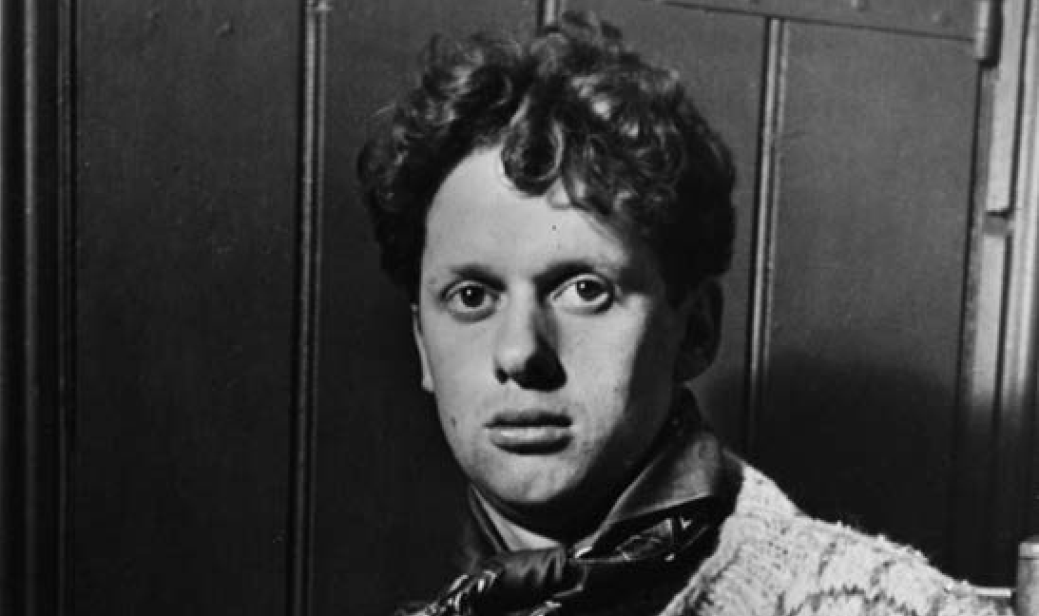
25 DE JuLiO DE 2017, MARtES 20:15 h. FiLMOtECA RAFAEL AzCOnA LOGROñO . tAquiLLA: 2,5€
EN EL LÍMITE DEL AMOR
DE JOHN MAYBURY
(RECitAL intRODuCtORiO A CARGO DE RICARDO ROMANOS)
Dylan Thomas
Título original: The Edge of Love
Año: 2008
Duración: 110 min. País: Reino Unido Reino Unido Director: John Maybury Guión: Sharman Macdonald Música: Angelo Badalamenti Fotografía: Jonathan Freeman
Reparto: Keira Knightley, Sienna Miller, Matthew Rhys, Cillian Murphy, Camilla Rutherford, Lisa
Stansﬁeld
Biopic sobre el poeta Dylan Thomas, una de las ﬁ- guras más relevantes de la literatura inglesa de la pri- mera mitad del siglo XX. El poeta mantuvo una relación a cuatro bandas: con su mujer, con Vera y con el marido de ésta. Cuando Vera Phillips (Keira Knightley) y Dylan Thomas (Matthew Rhys), amigos en la adolescencia, vuelven a verse en Londres, diez años después, durante la II Guerra Mundial (1939- 1945) el amor renace entre ellos; pero Dylan ya está casado con la alegre y aventurera Caitlin (Sienna Mi- ller). A pesar de que las dos mujeres aman al mismo hombre, se hacen amigas y cómplices. A pesar de todo, Vera se casa con William (Cillian Murphy) y cuando éste es enviado al frente, ella regresa a su Gales natal, y allí estalla la batalla entre corazón y razón. (FILMAFFINITY)
Dylan Thomas (Swansea, Gales, 27 de octubre de 1914-Nueva York, 9 de noviembre de 1953) Heredó de su padre, un profesor y frustrado poeta inglés, la ca- pacidad intelectual y literaria. Poco tiempo después de terminar estudios básicos se casó, y con el ﬁn de sos- tener su familia, alternó la actividad literaria con tra- bajos diversos como actor, reportero, guionista y periodista radial. Su primera colección poética Diecio- cho poemas, data de 1934. Siguieron luego, Veinticinco poemas en 1936, y Mapa de amor en 1939. Después de la Segunda Guerra mundial se dio a conocer como bri- llante poeta y dramaturgo, mientras ocupaba una plaza en la BBC de Londres. A partir de 1950 realizó varias giras de recitales poéticos por los Estados Uni- dos. Muertes y entradas en 1946, En el sueño campestre en
1951 y Bajo el bosque lácteo, publicada después de su muerte, constituyen la parte más importante de su obra. Su vida licenciosa y dedicada al alcohol, lo con- dujo a la muerte, ocurrida en Nueva York, en no- viembre de 1953. (A MEDIA Voz)

Slide 6
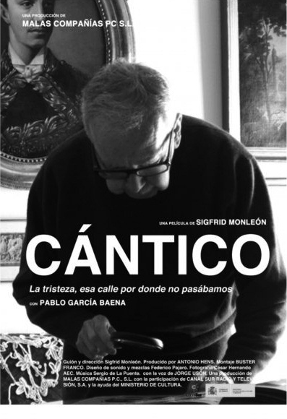
Pablo García Baena
26 DE JuLiO DE 2017, MiéRCOLES 20:15 h.
FiLMOtECA RAFAEL AzCOnA LOGROñO . tAquiLLA: 2,5€
CÁNTICO
DE SIGFRID MONLEÓN
(RECitAL intRODuCtORiO A CARGO DE RICARDO ROMANOS)
Ricardo Molina
Julio Aumente
Juan Bernier
Mario López
Director, guionista: Sigfrid Monleón
País: España Duración: 80 min. Fotografía: César Hernando Montador: Buster Franco Música: Sergio de la Puente Productor: Antonio Hens
Cántico es una indagación en la historia y la poesía de Pablo García Baena (Córdoba, 1921), el máximo expo- nente del grupo poético cordobés formado alrededor de la revista del mismo nombre. Comienza a modo de diario de rodaje, mostrando las diﬁcultades del pro- yecto, porque el poeta, a sus 94 años, considera que esta película llega tarde, cuando ya han fallecido todos sus compañeros. Pero una vez nos abra las puertas de su casa, sus fotografías, objetos y libros, sus recuerdos y re- ﬂexiones, dan paso, más allá de sus vivencias, a un viaje sensorial por las claves estéticas de su poesía y su expe- riencia del lenguaje. (AULA DE CINE. JUNTA DE ANDALUCíA)
Cántico fue una revista de poesía editada por un grupo de poetas e ilustradores cordobeses entre los años 40 y 50 del pasado siglo. Su repercusión en el conjunto de la Literatura Española fue deﬁnitiva porque la poesía escrita para ser publicada en esa revista supuso la con- tinuidad de una tradición poética culta, donde primaba el uso del lenguaje, la sublimación de los sentimientos, la búsqueda de la palabra rica y justa, en deﬁnitiva, un estilo que estaba abocado a desaparecer tras los estragos de una guerra civil y el exilio de una buena parte de la intelectualidad. La importancia capital del que luego se denominó Grupo Cántico es tal que se considera uno de las expresiones poéticas fundamentales de la litera- tura española del siglo XX, heredera de Bécquer, Juan Ramón Jiménez, Federico García Lorca o Luis Cernuda y precursora del llamado grupo de los Novísimos. Es por ello que, antes que nada, el documental Cántico que aquí presentamos favorece el desarrollo de competen- cias culturales y artísticas y su difusión ayuda a conocer, comprender, apreciar y valorar críticamente la poesía, la literatura en general, pero también las costumbres y la Historia, todo lo cual sirve de fuente de enriqueci-
miento y disfrute. Pero Cántico es también un “experi- mento” audiovisual: tentados por el siempre difícil reto de llevar la literatura a la gran pantalla, de la mano del director Sigfrid Monleón se procede a un viaje por toda la literatura de los poetas del grupo, especialmente por la del único que permanece vivo, Pablo García Baena. Así Sigfrid Monleón ofrece al espectador la poesía de Cántico en estado puro y la confronta a las biografías de las personas que la escribieron, al ambiente social cordobés de la época en que fue escrita en un en- torno urbano con más de mil años de historia, a las tradiciones religiosas andaluzas y su vívida iconogra- fía, al desarrollo de la guerra civil, a la literatura y el arte como refugio para muchos de las miserias de la posguerra, a la vida de los homosexuales en las ciu- dades de provincia, para concluir que una es resul- tado de la otra o que, en boca de Pablo García Baena,

Slide 7
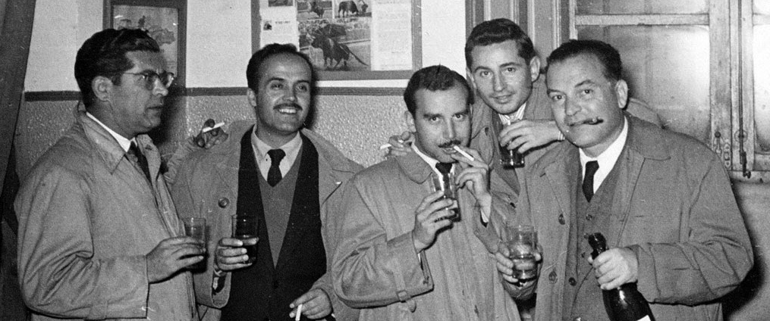
no tenemos un lenguaje para la mística y otro para el ero- tismo. El lenguaje de la religión es el del amor y es el mismo para la carne y para Dios.
Pablo García Baena (Córdoba, 29 de junio de 1923) Es- tudió Bellas Artes. En 1947 fundó, junto a Ricardo Mo- lina, Juan Bernier y Julio Aumente, la revista Cántico, punto de encuentro de un grupo de escritores andalu- ces que reivindicaba una mayor exigencia estética y en- lazaba con la poesía del 27. Su obra, antes casi olvidada, fue rescatada por un grupo de poetas de la promoción del 70. Se destacan los títulos Rumor oculto, 1946, Mien- tras cantan los pájaros, 1948, Antiguo muchacho, 1950, Junio, 1957, Prehistoria, 1994, Poniente, 1995, Enlaquietud del tiempo en 2002 y Los Campos Elíseos en 2006. En prosa, ha escrito, entre otras, Lectivo, 1983, El retablo de las cofradías, 1985 y Zahorí Picasso, 1999. De los galardo- nes recibidos deben mencionarse el premio Príncipe de Asturias en 1984, Medallas de oro de la Ciudad de Córdoba en 1984 y de la Provincia de Málaga en 2004, Hijo Predilecto de Andalucía en 1988, Premio Andalu- cía de las Letras en 1992 y la XVII edición del Premio Reina Sofía de Poesía Iberoamericana 2008. (A MEDIA Voz)
en Córdoba, trasladándose a Madrid en 1965, donde también trabajó como perito tasador de arte y antigüe- dades así como experto en genealogía y heráldica. Fue co-fundador del Grupo Cántico. Julio Aumente fue co- nocido, sobre todo, por su poesía. Junto a Pablo García Baena, Ricardo Molina, Juan Bernier y Mario López, fue el más joven de los fundadores y colaboradores asi- duos de la revista cordobesa Cántico, que comenzó en 1947 y concluyó 10 años después llegando a ser una de las publicaciones más brillantes de la posguerra y la pri- mera que dedicó un número homenaje al exiliado Luis Cernuda. Aumente fue el poeta más independiente del grupo, el más remiso y el último en publicar. Publicó su primer libro, El aire que no vuelve en 1955, en la en- tonces prestigiosa colección Adonais. En ella editó tam- bién su segundo poemario, Los silencios en 1958. Tras varios años de silencio y alejamiento retornó en 1983, con el que muchos juzgan su mejor libro, La antesala, que resultó ﬁnalista del premio Nacional de la Crítica.
(PoETASANDALUCES.CoM)
Juan Bernier (La Carlota, 1911-Córdoba, 1989) Fue poeta y arqueólogo. Como poeta fue uno de los funda- dores de la revista Cántico, como arqueólogo destacó su labor para localizar los yacimientos de la provincia de Córdoba, que más tarde publicaría en distintas obras. Su apellido Bernier desciende de una de las familias de colonos alsacianos que en el siglo XVIII vino a poblar la villa recién fundada por el monarca Carlos III. Cursó la carreras de Derecho en Sevilla y Granada y en Cór- doba la de Magisterio, pero será esta última la que pro- fesó hasta su jubilación. Persona de extraordinaria cultura y lector impenitente. Hay en su obra e incluso en sus vivencias un trasfondo ﬁlosóﬁco, aprehendido en la lectura de los autores clásicos. Coincide con Scho- penhauer en la concepción de la muerte como violenta destrucción de nuestro ser. La muerte será uno de los
Ricardo Molina (Puente Genil, Córdoba, 28 de diciem- bre de 1917-Córdoba, 23 de enero de 1968) Después de licenciarse en Filosofía y Letras dedicó mucha parte de su tiempo al cultivo de las letras, fundando y dirigiendo la Revista Cántico en compañía de Juan Berniery Pablo García Baena. Fue además crítico literario, prosista y autor de varios ensayos sobre cante ﬂamenco. Entre sus obras, se destacan: Elrío de los ángeles, Elegías de Sandua, Elegía de Medina Azahara, Psalmos y Dulcinea. obtuvo el premio Adonais en 1949. (A MEDIA Voz)
Julio Aumente (Córdoba, España, 29 de octubre de 1921-íd., 29 de julio de 2006) Era nieto del compositor musical Cipriano Martínez-Rücker. Ejerció de abogado

Slide 8
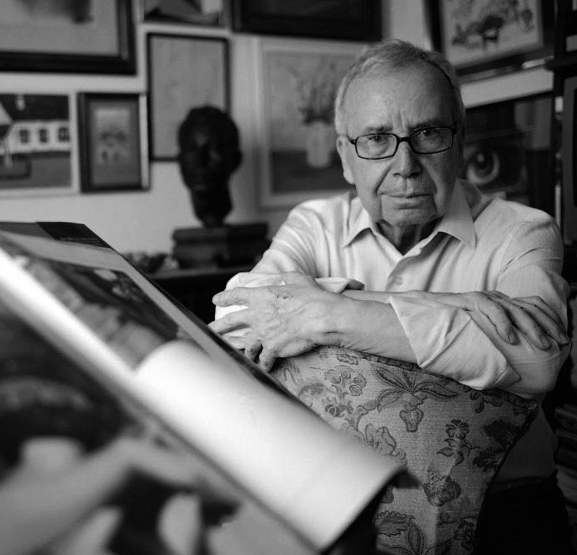
temas característicos de su obra: Morir, Siembra de tum- bas, Pero él llamaba a lamuerte, Cementerio, Resurrección y su trilogía Los Muertos. Durante la Guerra Civil escribió versos clandestinos denunciando las tempranas ma- tanzas de las tropas golpistas en Marruecos, como consta en sus diarios personales. En el otoño de 1936 sería movilizado por la fuerza. En 1947 funda, junto con Ricardo Molina y Pablo García Baena, la revista de poe- sía Cántico, grupo con el que compartía la idea de otor- gar la primacía a la estética antes que al mensaje. La poesía de Bernier, más intensa que extensa, se caracte- riza por la riqueza expresiva y sensorial, y por una pa- sión desbordante por la Naturaleza. (PoETASANDALUCES)
Mario López (Bujalance, Córdoba, 1 de agosto de 1918- 1 de abril de 2003) Fue uno de los fundadores de la re- vista Cántico y socio fundador del Ateneo de Córdoba, ciudad de la que fue miembro de su Real Academia. En
su pueblo natal fundó los Cuadernos de Arte, Historia y Literatura, organizó sus Juegos Florales de Primavera y dió nombre al Premio Nacional de Poesía Mario López. Fue Premio Internacional de Poesía del Círculo de Escrito- res Iberoamericanos de Nueva York el año 1963, Pre- mio Andaluz de las Letras en 1997, y fue nombrado Hijo Predilecto de Bujalance en 1985, donde se le puso su nombre a su calle natal. Su obra poética está conte- nida en: Poemas publicados en Cántico (1947-1948), Gar- ganta y Corazón del Sur (1951), Universo de pueblo (1960), Siete canciones (1968), Cal muerta, cielo vivo (1969), Del campo y soledades (1978), Nostalgiario andaluz (1979), Museo simbólico (1982), Campo de Córdoba (1990), Oda esencial a España (1991), Versos a María del Valle (1992), Tiempo dete- nido (1996) y Poesía. Antología (1997). Por la Peña Fla- menca La Pajarona de Bujalance, se editó un libro Homenaje a Mario López (1997). (DESDE MI ToRRE CoBALTo)

Slide 9
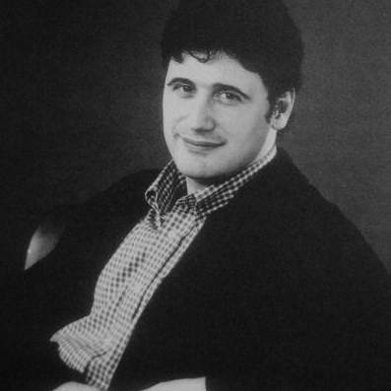
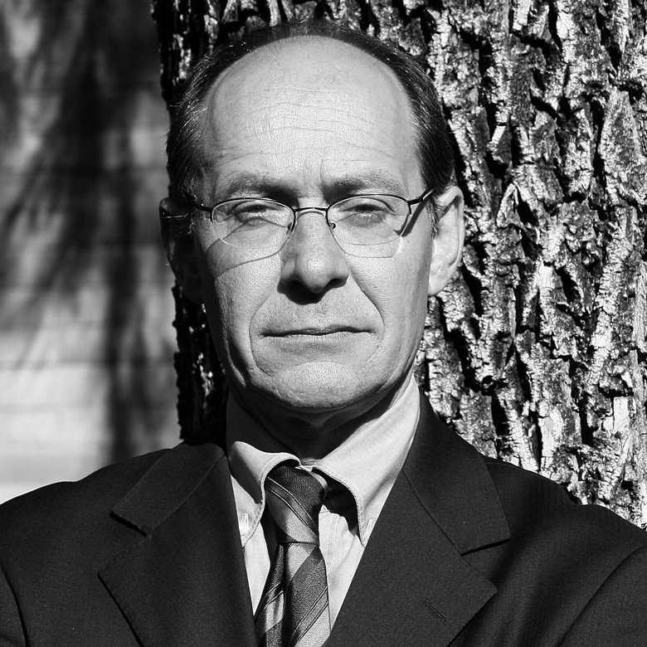
27 DE JuLiO DE 2017, JuEVES 20:00 h.
BiBLiOtECA DE LA RiOJA
LOGROñO
EDUARDO OCHOA & JOSÉ JUAN DÍAZ TRILLO
RECitAL y PRESEntACión DE CuADERnOS CLAnDEStinOS
VEINTE CANCIONES PARA AGOSTO y LLANOS DE LA BELLEZA
2 libros gratis
Eduardo Ochoa: Nací en 1973, soy de Alberite (La Rioja). Mi familia y el colegio (Dª Avelina Cortázar) fa- vorecieron mi inquietud por la poesía y el gusto por escribir. Fueron tiempos de formación que me traen siempre el buen recuerdo de los poetas clásicos (Cal- derón, Góngora, Quevedo). Con los Sacerdotes del Co- razón de Jesús (PP. Reparadores) comencé una nueva etapa, en la educación, cursando el bachillerato, (Alba de Tormes, Salamanca), y en lo literario, disfrutando de autores románticos aderezado con lecturas de novela histórica y obras del mundo clásico. En Salamanca hice mi profesión religiosa y mis estudios de Filosofía y Teo- logía, (Instituto Teológico de San Esteban, Pontiﬁcia de Salamanca). Fue una época muy intensa, en lo social, colaborando con la pastoral de enfermos de la diócesis y en talleres de ayuda al desarrollo ( Justicia y Paz; Ca- ritas). Durante este tiempo me acerqué a la lírica bíblica, (Salmos, Cantares, Proverbios, etc.) y a la literatura mística, especialmente a Santa Teresa. De vuelta a La Rioja volví a reencontrarme con esos viejos amigos imprescindi- bles, especialmente con Santi Vivanco con el que tanto he compartido. Su gran pasión por las letras, siempre ha sido un acicate y un estímulo para escribir. Nuestra amistad, es uno de los motivos principales de que mis versos estén publicados. Todos los he editado con él: Dana, Cantos de Amory Vida (2000); Racimo (2002, junto a nuestros queridos Esther y Cesar Novalgos ) y Bajo la Sombra de la luna en la calle de los Peligros (2014). En la ac- tualidad trabajo en el Museo Vivanco de la Cultura del Vino, desempeñando labores relacionadas con la cata- loga-ción y la conservación la de las colecciones.
José Juan Díaz Trillo (Huelva, 1958) Licenciado en Fi- lología Hispánica y estudios de postgrado en Sevilla y Princeton (1976-1982), posee la especialidad en Litera- tura Hispanoamericana. Desde 1989 es Coordi-nador del Servicio de Publicaciones en la Delegación Provin- cial de Educación en Huelva. Hasta 1995, fue director de la Revista Borrador y codirector de las Hojas de Arte y Literatura El fantasma de la glorieta. Es redactor de la revista de literatura Con dados de niebla y colaborador habitual en medios de comunicación. Autor de una de- cena de libros de creación literaria, fundamentalmente poesía, ha ganado los premios Residencia (1988), el in- ternacional de poesía odón Betanzos (1993) y Aljabibe
(2010), así como una Beca de Ayuda a la Creación del Ministerio de Cultura de España en 1989. Entre otros títulos, destacan Héroe de su herida (Ed. Alcazaba, 1988), Delicioso elhereje (colección Juan Ramón Jiménez, 1990), El café de los tristes (Ed.AR, 1999), De varia lección (2008) y Mundo y aparte (2011), ambos en la editorial madrileña Endymion.

Slide 10
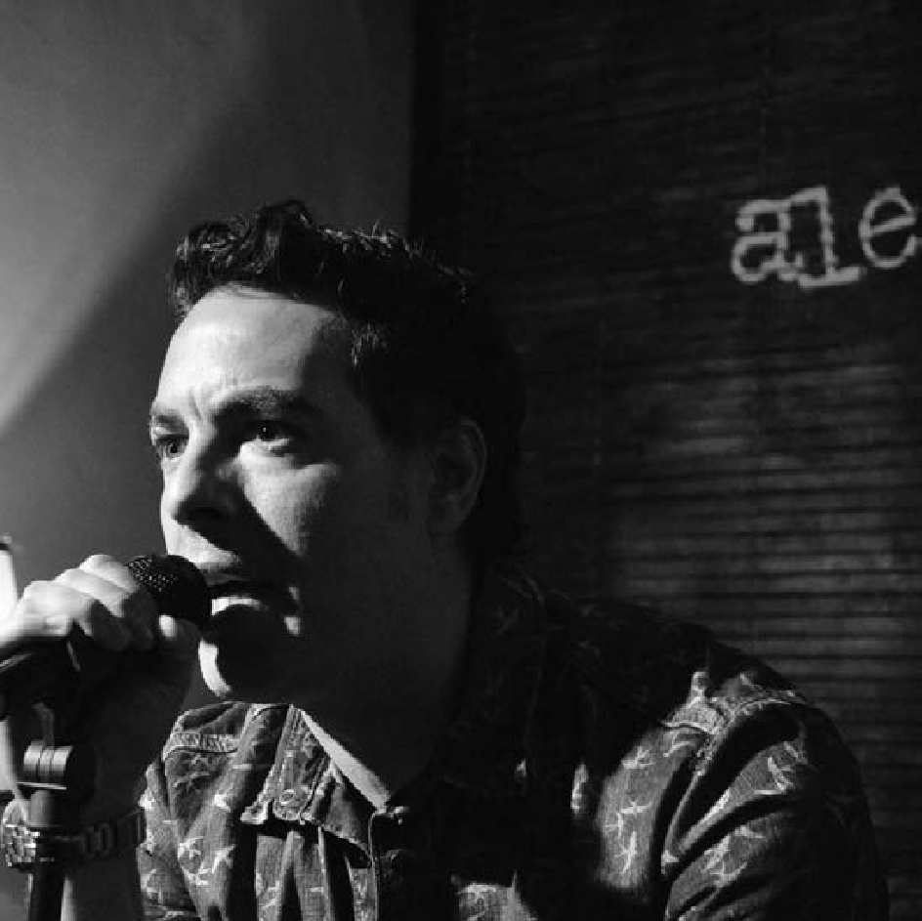
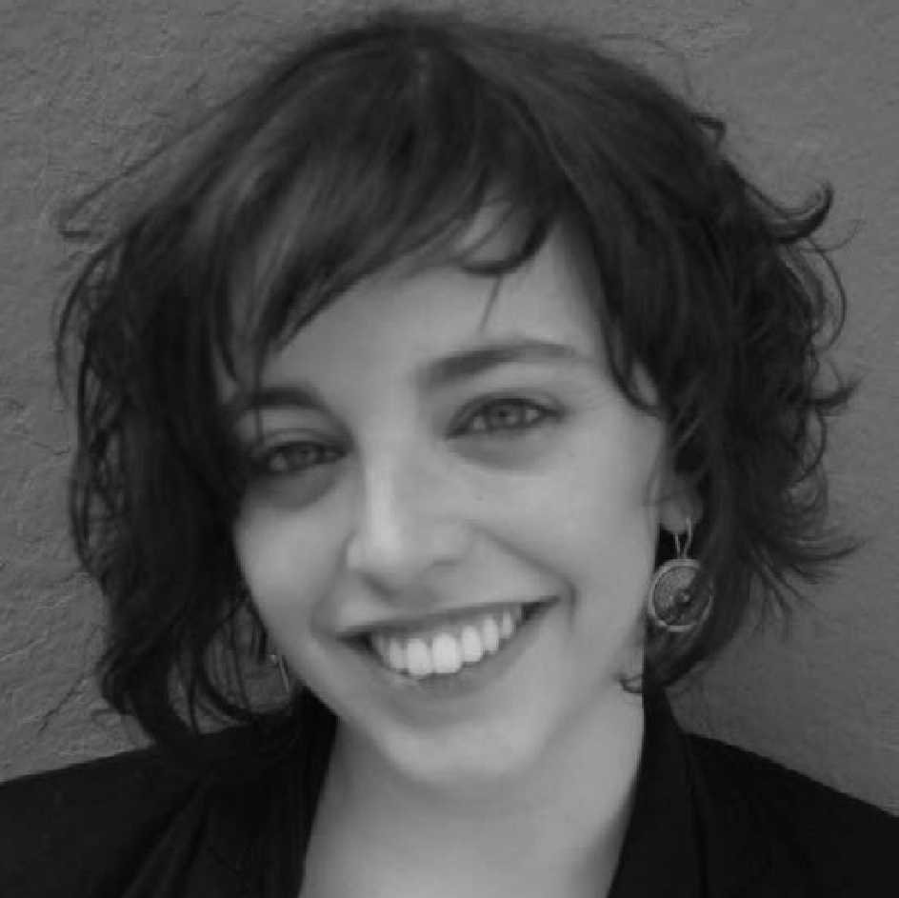
2 libros gratis
28 DE JuLiO DE 2017, ViERnES 20:00 h.
BiBLiOtECA DE LA RiOJA
LOGROñO
JORGE M. MOLINERO & LAURA CASIELLES
RECitAL y PRESEntACión DE CuADERnOS CLAnDEStinOS
NOS PROHIBIERON BAILAR y BREVE HISTORIA DE ALGUNAS COSAS
Jorge M. Molinero (La Rondilla, 1976) Ha publicado: Versos en el desierto (Bohodón ediciones, 2009), Amplia victoria de los traseros (Autoedición, 2011), La noche que llovieron impermeables (Editorial origami, 2013), El hom- bre que mató a Michael Hutchence (Lupercalia Ediciones, 2014) bajo el pseudónimo de J. Malone Miller y Gomi- nolas en los bolsillos (zoográﬁco editorial, 2015) y La cuarta hija de Rosa (La Penúltima editorial, 2016) Co- fundador de Susurros a pleno pulmón, ha colaborado en fanzines como Vinalia Trippers, La Fanzine, Groenlandia, Art for art´s sake y sus poemas están en alguna antología como Erosionados, Palabras prestadas o Tiempo visible.
Laura Casielles (Pola de Siero, Asturias, 1986) es licen- ciada en periodismo por la Universidad Complutense de Madrid, máster en estudios árabes e islámicos con- temporáneos por la Universidad Autónoma de Madrid y Licenciada en Filosofía por la UNED. Vive en Madrid, tras residir en años anteriores en París y Rabat. Forma parte de la coordinación general de un portal de análi- sis e información de la vida árabe. Realiza traducciones del francés. En 2008 publicó su primer libro, Soldado que huye (Hesperya). En 2010 obtuvo el XIII Premio de Poesía Joven Antonio Carvajal con su segundo poema- rio, Los idiomas comunes. Esta obra fue galardonada con el Premio Nacional de Poesía Joven Miguel Hernández 2011, concedido por el Ministerio de Educación, Cul- tura y Deporte. En 2014 publicó su tercer poemario, Las señales que hacemos en los mapas (Libros de la Herida). Ha publicado poemas, artículos, entrevistas y traducciones en revistas y periódicos como Hesperya, Ellas dicen de MLRS, Nayagua (publicación del Centro de Poesía José Hierro), Cuadernos Hispanoamericanos, Mordisco, Clarín, Ábaco, El Comercio, Atlántica XXIII y La Marea. Una se- lección de su obra ha sido traducida al italiano. Ha par- ticipado en diferentes recitales y eventos poéticos como Versátil.es en Valladolid, Cosmopoética en Córdoba, Poesía en resistencia en Granada y Cercanías en Sevilla. A nivel organizativo es una de las responsables del en- cuentro nacional de poesía joven La Ciudad en Llamas, que se celebra en Asturias desde 2008. En 2007 fue pre- mio La Voz + Joven de Caja Madrid y La Casa Encen- dida. Fue ganadora del primer premio en el certamen Arte Joven Latina 2009 en la categoría de poesía con un conjunto titulado Eros y Diablos.
10

Slide 11
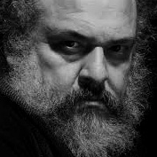
Feria del Libro de Poesía
29 DE JuLiO DE 2017, SáBADO 19:30 h.
SAntOS OChOA
LOGROñO
FELIPE ZAPICO
RECitAL y PRESEntACión DE LiBRO DiSCO
AMORIBUNDIA. VERSOS CARDIACOS (1980-2017)
(DESACORDE EDiCiOnES)
Felipe Zapico Alonso (León, 1960) Hago muchas cosas, casi todas por admiración y desobediencia. La palabra, fotografía y artes de la contemplación son mis rutinas diarias. Tragos, Litro de versos, Balances Parciales, Engen- drando hábito, El Ladrón de peras, Fotomatón, Cosas, The Bestiario y Etimolomías (Uno), El traje nuevo del emperador 2.0, Muros marcados contiza, Ser Plomo, Rumores, Pie a tie- rra, Vados de paso oculto , Pensamientos Zadaístas y Amori- bundia, versos cardiacos (1980-2017) son mis libros individuales. En cuestión de discos la cosa ha sido como sigue Moderno de cartónpiedra (EP, PIGS, 1985), PIGS Co- nexión (LP compartido, PIGS,1986), Landrú Se Divierte (LP, DRo/PIGS, 1987), Teloneros (LP compartido, DRo, 1987), El barco más pirata (Single, PIGS, 1989) y Epístolas (LP, JCK, 1993), Héroes de los 80. Landrú Se Divierte (CD, Warner Music, 2011), Las 100 mejores canciones del Rock español, Camionero de fortuna (CD compartido, Warner Music, 2013) y Amoribundia canciones, de Bluiscerales (LP, Descorde Ediciones, 2017). Colaboro en cuantos fanzines y revistas me quieren un poco, participo en di- versas antologías y libros colectivos y casi siempre estoy en la carretera. En estos años he colaborado en prosa y verso en diversas antologías, proyectos conjuntos y re- vistas y fanzines, entre ellos: Vinalia Trippers From The Crypt, Revista Ateneo Libertario Al Margen, Elefante Rosa Fanzine, Estudios: revista de pensamiento libertario (Poesía y huelga), Revista Ombligo, Alquimia Tierra, Meando contra viento, La Conserva, Dos poemas y un café, Antología Cam- pamento Dignidad Poemas paralaconciencia, Proa, Voces del Extremo: Poesía y resistencia, Probeta (fanzine poético expe- rimental), Rojo y Negro, Imagina cuantas palabras, Girosco- pio, Nómadas, La Fanzine, Vinalia Trippers Spanish Quinqui, Antología JA!MUSEU, Vinalia Trippers Duelo al Sol, Diva de mierda (antología alrededor del ego), Voces del Extremo: Poesíaantidisturbios, La Jirafaen Llamas, Las No- ches de LUPI en Punta Umbría EDITA, Narrativa breve, El Paraíso, Feliz el cerdo, Art for Art´s Shake: La locura, Triadae Magazine 3, Acción poética SMS , El Naufraguio, Atrocity Exhibition: La locura, Art for Art’s Shake: La noche, Revista Excodra: La amistad, 24 horas, Un minuto de ternura, Fan- zine Imbécil nº5, Letras del Mediterráneo, Proyecto SSSSI, Fanzine Elefante Rosa 24 Mapa corporal, Bigardo Fanzine 5, Contra: poesía ante la represión, Elefante Rosa “Papel de
estraza”, Caracolas en el pulso, Revista Excodra: La danza, La estrella de la carretera 1, Sentimentos Invisibles 1.8, La es- trella de la carretera 2, La Jirafa en Llamas 15 y Voix Vives festival poético de Mediterráneo en Mediterráneo. Antología Toledo 2016, Fanzine 2KTETAS, Fanzine Superimbécil, La estrella de la carretera 3, 4 y 5, As de bastos de Baraja Poética, Poesía indignada, Silencio y Tribu versus Trilce. Me gusta indeﬁnirme como mamífero anartista y punto. Tam- bién puedo decir que no he obtenido premio alguno, aunque tampoco he perdido ninguno. Escribo porque me da la gana. Escribo porque estoy triste o contento. Escribo porque casi no se ladrar. Escribo para conjurar los demonios, los fantasmas y las soledades. Escribo para mí. Escribo por todos los que no saben. Escribo para poder gritarlo. Escribo para susurrar. Escribo por- que no puedo parar. Es-cribo por desobediencia, rabia e indignación. También canto, porque el que canta su mal espanta. Cada día hago más cosas con las manos, con madera, tinta, papeles. Sólo me falta encontrar un carromato y un chiﬂo para ir pregonándome por las al- deas. Paseo por el mundo mirando y esa mirada trato de optimizarla tirando fotos de casi todo lo que veo, todo lo que miro, lo que observo y por supuesto lo que admiro.

Slide 12

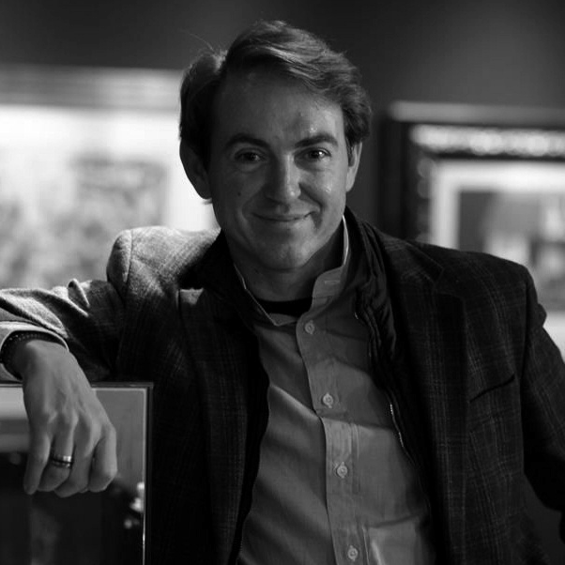
31 DE JuLiO DE 2017, LunES 20:00 h.
BiBLiOtECA DE LA RiOJA
LOGROñO
SANTIAGO VIVANCO
RECitAL y PRESEntACión DEL CuADERnO CLAnDEStinO
SOBRE LAS VIDES, BAJO LOS CHOPOS
COn tRADuCtORA SiMuLtánEA En LEnGuA DE SiGnOS COLABORA ASOCIACIÓN DE PERSONAS SORDAS DE LA RIOJA (ASR)
Libro gratis
Recital adaptado
Santi Vivanco Sáenz. Nació el 26 febrero de 1973 en Logroño. Se siente de Alberite, el pueblo donde se crió. Pertenece a una familia riojana dedicada desde hace más de 100 años al vino. Escribe poesía desde 1990 y tiene numerosos libros publicados: Dana, Racimo, A Vos, Luna de Arroz, Antimateria, Bajo la sombra de la luna en la calle de los peligros sin número, y otros menores. Muchos de ellos están escritos junto a otros autores riojanos que admira profundamente y quiere como Esther Noval- gos, su maestra y Eduardo ochoa, su otro hermano. Enamorado de su familia, su tierra, La Rioja, y sus gen- tes como se aprecia en este libro.

Slide 13
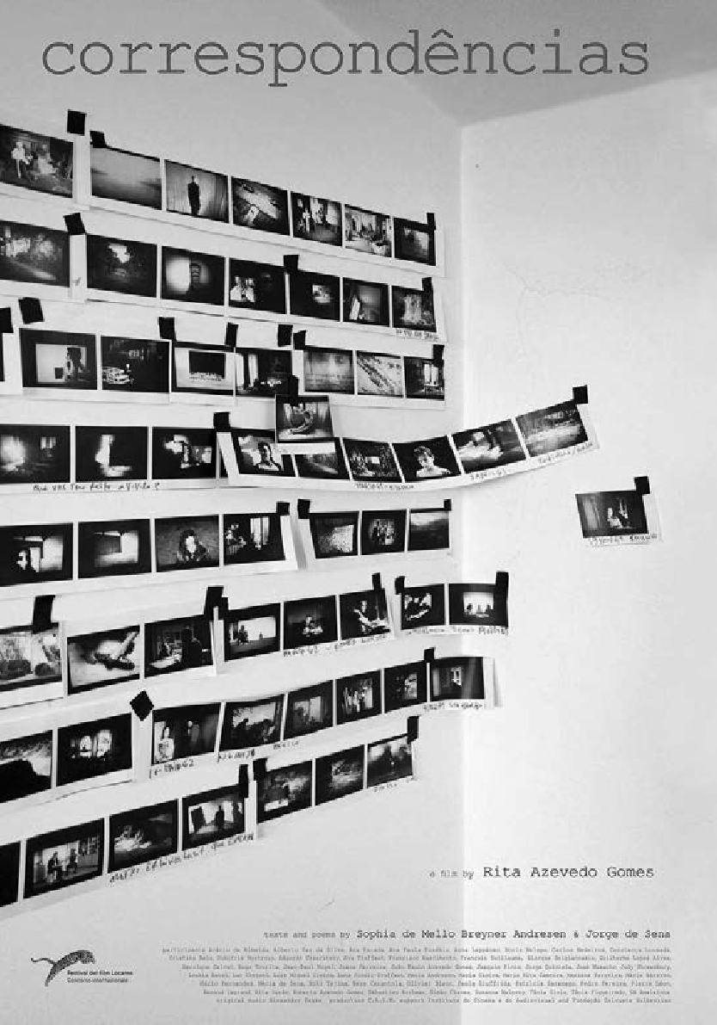
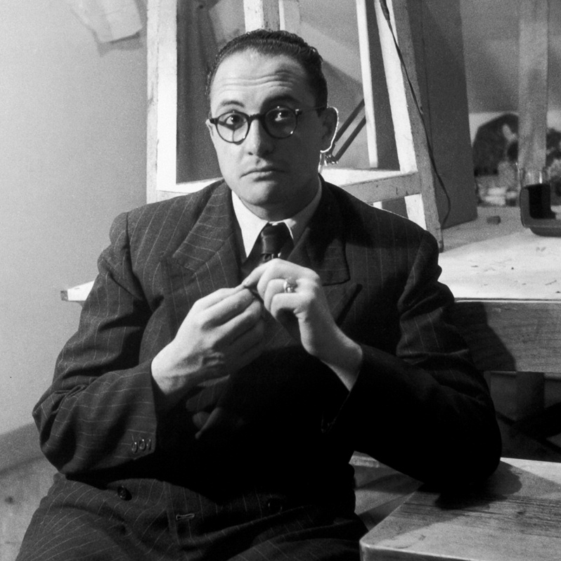
1 DE AGOStO DE 2017, MARtES 20:15 h. FiLMOtECA RAFAEL AzCOnA LOGROñO . tAquiLLA: 2,5€
CORRESPONDENCIAS
DE RITA AZEVEDO GOMES
(RECitAL intRODuCtORiO A CARGO DE RICARDO ROMANOS)
Jorge de Sena
Sophia de Mello Breyner
Título original: Correspondências
Año: 2016
Duración: 145 min. País: Portugal
Director: Rita Azevedo Gomes Guión: Rita Azevedo Gomes Música: Alexander zekke
Fotografía: Acácio de Almeida, Jorge Quintela
Reparto: Eva Truﬀaut, Pierre Léon, Rita Durão, Anna Leppänen, Luís Miguel Cintra
Premios: 2016: Festival de Locarno: Competición Internacional
Bordeando la línea que separa documental y ﬁcción, la cineasta portuguesa sigue a Jorge de Sena, quien fue obligado a abandonar su país. Primero emigró a Brasil, y más tarde a Estados Unidos. Jamás volvió a Portugal durante un exilio de 20 años, manteniendo en ese tiempo una epistolar correspondencia con Sophia de Mello Breyner Andresen. Esas cartas son el testimonio de la profunda amistad entre dos poe- tas, cartas de anhelo y deseo para llenar años de dis- tancia con horas de conversación. Así, a través de extractos y versos, un diálogo se establece revelando opiniones divergentes del mismo modo que un lazo ﬁrme, así como los esfuerzos por preservarlo hasta su último aliento. (FILMAFFINITY)
Jorge de Sena (Lisboa, 2 de noviembre de 1919-Santa Bárbara, California, 4 de junio de 1978) fue un poeta, crítico, ensayista, novelista, dramaturgo, traductor y profesor universitario portugués. Fue el hijo único de Augusto Raposo de Sena, natural de Ponta Del- gada y comandante de la marina mercante, y de Maria da Luz Grilo de Sena, natural da Covilhã ama de casa. Ambas familias eran de la alta burguesía: la paterna, de militares y altos funcionarios; la ma- terna, de comerciantes ricos de Porto. Licenciado en ingeniería civil, Sena se dedicó a la carrera de escri- tor, e intervino en los terrenos político, pedagógico y cultural. Tuvo un posicionamiento político libre y denunciador de injusticias, que le acarreó persecu- ciones durante la dictadura salazarista. Se exilió en

Slide 14
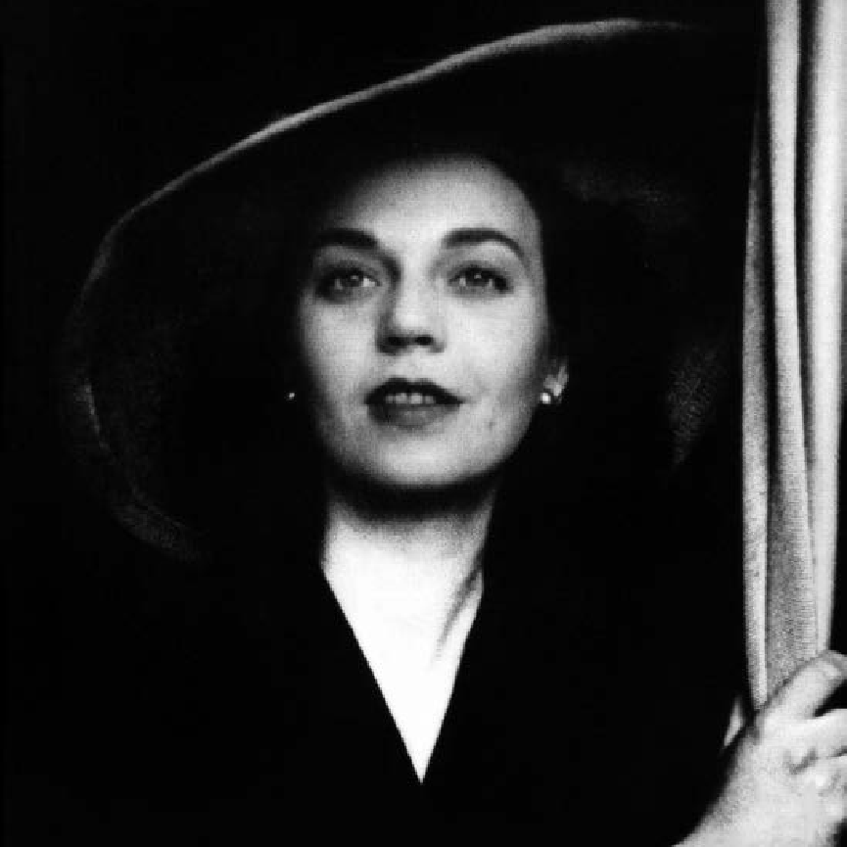
Brasil en 1959 y, posteriormente en los Estados Uni- dos en 1965, donde fue profesor, allí falleció en 1978. Sus restos mortales fueron trasladados al Cemitério dos Prazeres en Lisboa el 11 de septiembre de 2009, después de la ceremonia de homenaje en la Basílica de la Estrella, en la misma ciudad, con la presencia del entonces Primer-Ministro José Sócrates. Jorge de Sena fue, sin duda, uno de los mayores intelectuales portugueses del siglo XX. Tiene una vasta obra de ﬁcción, drama, ensayo y poesía. Su obra literaria más famosa es la novela autobiográﬁca Sinais de Fogo, que fue adaptada al cine en 1995 por Luís Filipe Rocha.
(WIKIPEDIA)
Sophia de Mello Breyner Andresen (oporto, 6 de noviembre de 1919-Lisboa, 2 de julio de 2004) Per- teneciente a una familia aristocrática, su infancia transcurrió en oporto y Lisboa donde inició estu- dios de Filología clásica. Después de su matrimonio con el abogado y periodista Francisco Sousa ﬁjó su residencia en Lisboa, donde alternó sus actividad poética con el ejercicio político como diputada por el partido socialista y como socia fundadora de la Comisión de apoyo a los presos políticos. Tradujo al portugués obras de Claudel, Dante, Shakespeare y Eurípedes. obtuvo entre otros, el Premio Camoes
en 1999, el Premio de la Crítica en 1983 y el Premio Reina Sofía en 2003. Fue miembro de la Academia de Ciencias de Lisboa. O Livro Sexto, O Rapaz de Bronze, A Fada Oriana, No Tempo Dividido e Mar Novo y A Menina do Mar son algunos títulos publicados por la poeta. (A MEDIA Voz)

Slide 15
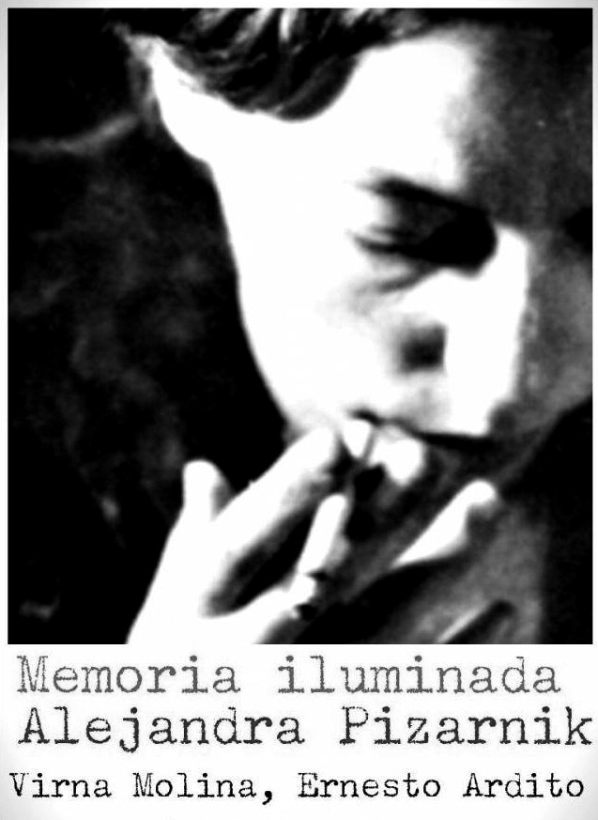
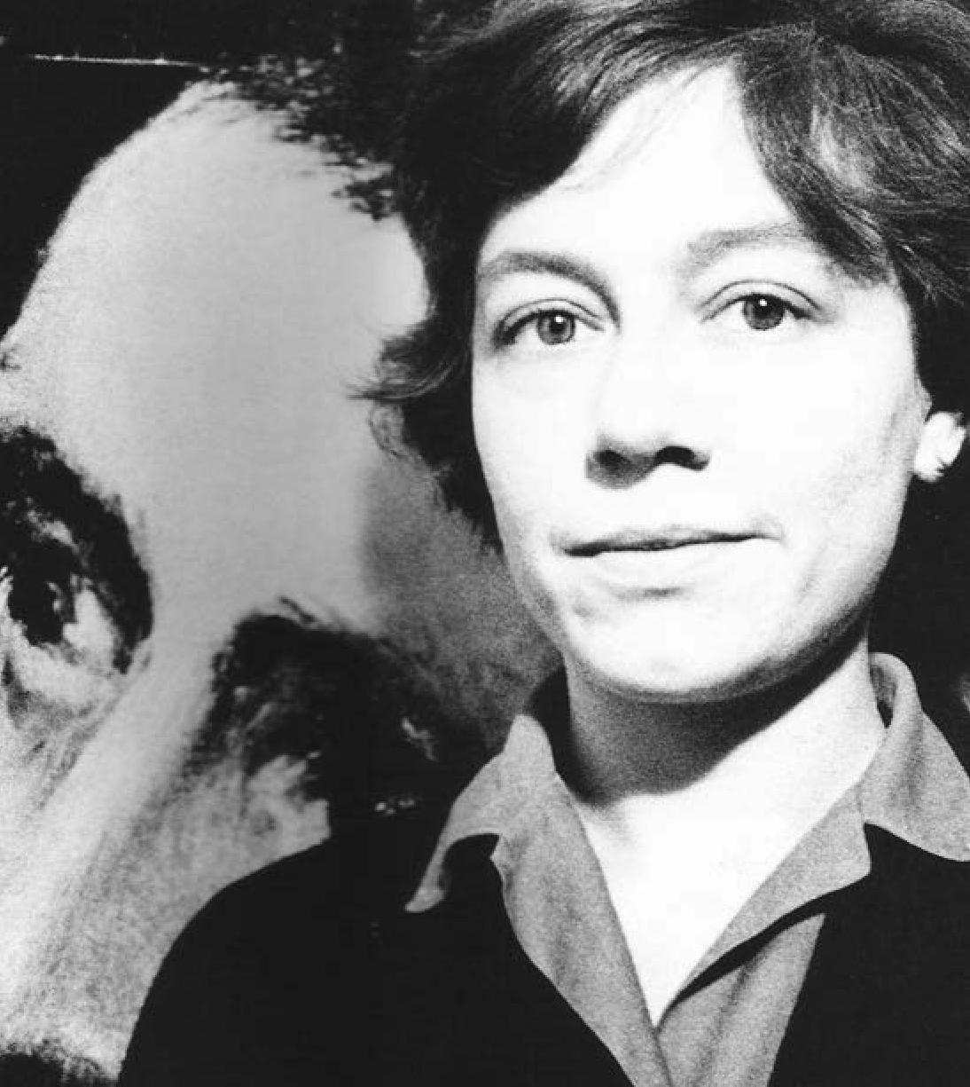
2 DE AGOStO DE 2017, MiéRCOLES 20:15 h.
FiLMOtECA RAFAEL AzCOnA LOGROñO . tAquiLLA: 2,5€
ALEJANDRA
DE ERNESTO ARDITO Y VIRNA MOLINA
(RECitAL intRODuCtORiO A CARGO DE RICARDO ROMANOS)
Alejandra Pizarnik
Dirección y Producción: Ernesto Ardito
y Virna Molina Guión, Cámara, Montaje, Sonido: Ernesto Ardito
y Virna Molina Producido por: Canal Encuentro / Virna y Ernesto En la voz de Alejandra Pizarnik: Vanesa Molina Elenco: Carmela y Jerónimo Direse Rojo,
Isadora y Nika Ardito.
Entrevistados: Myriam Pizarnik, Cristina Piña, Ivonne Bordelois, Roberto Yahni, Antonio Requeni,
Fernando Noy, Mariana Enriquez.
Documental que narra la vida de la poeta argentina Alejandra Pizarnik. Todos los ﬁlms y series de los re- alizadores se pueden ver online desde: virnayer- nesto.com.ar El documental fue emitido por canal Encuentro, en formato de serie de 4 capítulos, en el territorio argentino, con el nombre de Memoria Ilu- minada: Alejandra Pizarnik. Con un lenguaje intimista y sensorial, el ﬁlm narra la vida de la poeta argentina Alejandra Pizarnik,desde los principales conﬂictos que fueron dejando una profunda marca en su obra y bajo el contexto de ruptura vanguardista de los años 60’ y 70’. La puesta sumerge al espectador en el universo interno de Alejandra, para comprenderla desde su núcleo creativo y humano. Así, sus diarios personales, sus cartas, sus poemas, el relato de sus amigos y familiares; son la herramienta que arrojan pistas sobre el misterioso camino que la llevó a su autodestrucción. Hoy, luego de su muerte y tras ser censurada por la dictadura, fue redescubierta por las nuevas generaciones, quienes la convirtieron en un mito, siendo la poeta argentina más leída.
Alejandra Pizarnik (Avellaneda, 29 de abril de 1936- Buenos Aires, 25 de septiembre de 1972) obtuvo su título en Filosofía y Letras por la Universidad de Buenos Aires y posteriormente viajó a Paris hasta 1964 donde estudió Literatura Francesa en La Sor- bona y trabajó en el campo literario colaborando en varios diarios y revistas con sus poemas y traduccio- nes de Artaud y Cesairé, entre otros. Es una de las voces más representativas de la generación del se- senta y es considerada como una de las poetas líricas

Slide 16
y surrealistas más importantes de Argentina. Su obra poética está representada en las siguientes obras: La tierra más ajena en 1955, La última inocencia en 1956, Las aventuras perdidas en 1958, Árbol de diana en 1962, Los trabajos y las noches en 1965, Extracción de la piedra
de locura en 1968, El inﬁerno musical en 1971 y Textos de sombra y últimos poemas, publicación póstuma en el año 1982. En 1972 falleció como consecuencia de una profunda depresión. (A MEDIA Voz)

Slide 17
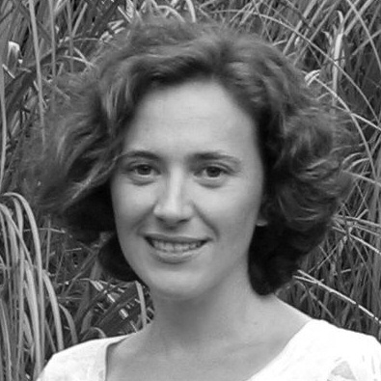
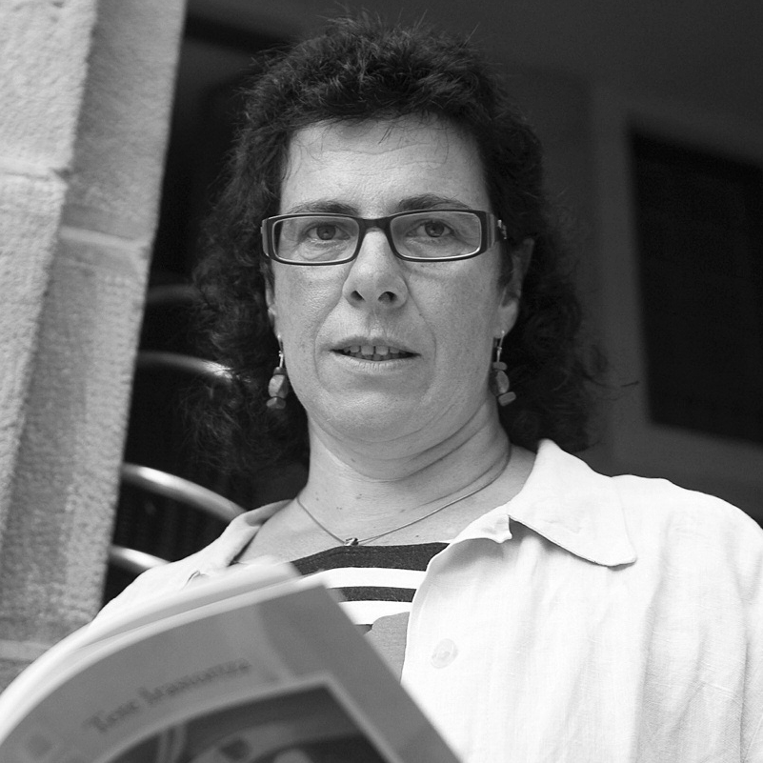
2 libros gratis
3 DE AGOStO DE 2017, JuEVES 20:00 h.
BiBLiOtECA DE LA RiOJA
LOGROñO
ITZIAR ANCÍN & TERE IRASTORTZA
RECitAL y PRESEntACión DE CuADERnOS CLAnDEStinOS
ME DESHARÉ EN PALABRAS y VELEROS QUE PARECEN GAVIOTAS
Itziar Ancín (Pamplona, 1977) es licenciada en Comu- nicación y comenzó su andadura poética en el Aula de Literatura de la Casa de la Juventud de Pamplona, de la que formó parte entre 1996 y 2000. En febrero de 2017 ha organizado y coordinado el homenaje del grupo de poetas Hitzune a Jorge oteiza en el 25 aniversario de la publicación de su poemario Itziar elegía en el Museo oteiza. También ha participado en el festival de poesía de la conciencia Voces del Extremo en sus ediciones de 2016 y 2017 que se celebra en Moguer, Huelva, y lo hace habitualmente en los recitales de Artistas por Juárez, así como otros eventos poéticos de la ciudad de Pamplona. Además, ha formado parte del taller de creatividad li- teraria iniciado por el escritor Mario Levrero en Mon- tevideo, Uruguay (2009-2011). Ha trabajado como periodista, guionista y como especialista en comunica- ción de empresas e instituciones de desarrollo, lo que le ha llevado a vivir en Marruecos y en Uruguay. Tam- bién ha desarrollado una investigación acerca de Kabir, poeta místico medieval, en India. Ha recibido el pre- mio de Poesía de la Universidad Pública de Navarra (2003) y ha sido ﬁnalista de dos premios de poesía joven: el Internacional de Alzira (2002) y el del Ayun- tamiento de Pamplona (1996). Es autora del blog Shere- zade En La Red: sherezadeenlared.wordpress.com Sus poemas han sido incluidos en las siguientes publicacio- nes: Antología Voces del extremo 2016 (Amargord, 2017), Poesía en movimiento (Mancomunidad de Pamplona, 2008), Poemas yrelatos (UPNA, 2004), Alquimia (Ayto. de Alzira, 2004), Eljuego de hacerversos, eljuego de hacercuen- tos (Ayuntamiento de Pamplona, 2002), Desazulado (Rago, 2001) y Antología de la literatura navarra actual. Este noventa y ocho (Ayuntamiento de Pamplona, 1998). Ha sido colaboradora de la revista de poesía Una vez en Pamplona, Iruñean behin (1996-2006).
Tere Irastortza Garmendia (zaldibia, Gipuzkoa, 1961). Directora de la ikastola Andramendi de Beasain. Crea- dora, profesora y directora de la Escuela de Escritores de Bergara. Profesora Asociada de la UNED de Madrid, en el Depto. De Filología Clásica. Como poeta. Ha pu- blicado muchas obras de poesía en la editorial Pamiela
y ha recibido en dos ocasiones el Premio de la Crítica de poesía en euskera. Sus dos últimos libros han sido poemarios: Etaorainbadakit (2011) y Munduabetetzenze- nuten (2015). También ha escrito y publicado ensayos y artículos de opinión. www.tereirastortza.com
17

Slide 18
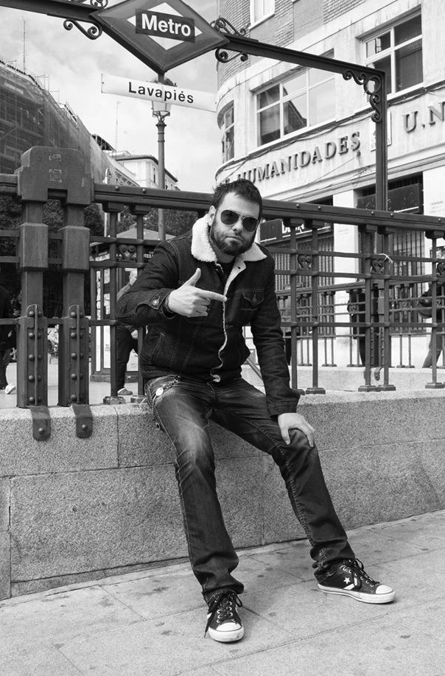
Libro gratis
4 DE AGOStO DE 2017, ViERnES 20:00 h.
BiBLiOtECA DE LA RiOJA
LOGROñO
SERGIO C. FANJUL
RECitAL y PRESEntACión DEL CuADERnO CLAnDEStinO
EL VERSO ANSIOLÍTICO
Sergio C. Fanjul (oviedo, 1980) es licenciado en Astro- física por la Universidad Complutense y Máster en Pe- riodismo por el El País/UAM. Actualmente escribe sobre cultura y ciencia en el diario El País. También ha colaborado en otros medios como Vice, Playground, For- bes o Atlántica XXII y es columnista de ElAsombrario/Pú- blico y Buensalvaje. Ha publicado los poemarios Pertinaz freelance (Visor, accésit premio Jaime Gil de Biedma), Otros demonios (premios Asturias Joven de Poesía, KRK ediciones), La Crisis, econopoemas (Ya lo dijo Casimiro Parker), Inventario de invertebrados (Premio Pablo García Baena, La Bella Varsovia) y el libro de cuentos Genio de extrarradio (La hoja del monte). Es profesor de la escuela de escritura creativa Hotel KaTha.

Slide 19
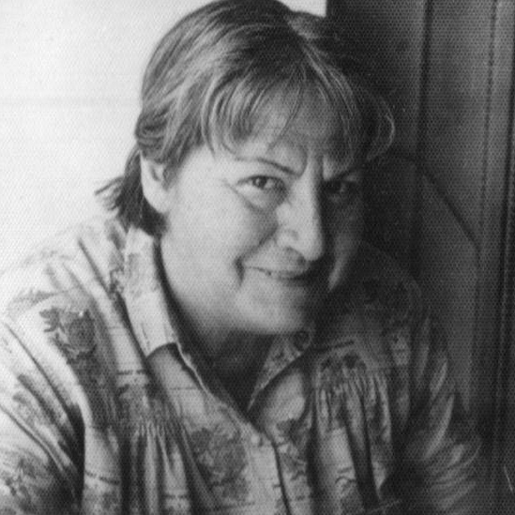
5 DE AGOStO DE 2017, SáBADO 20:00 h.
CASA DE CuLtuRA
FuEnMAyOR
RECitAL y PRESEntACión DEL CuADERnO CLAnDEStinO
GLORIA A GLORIA (ANTOLOGÍA HOMENAJE A GLORIA FUERTES)
COn LA PRESEnCiA DE PALOMA PORPETTA
PRESiDEntA DE LA FUNDACIÓN GLORIA FUERTES
Gloria Fuertes
Presentación de Gloriaa Gloria(Antologíahomenaje a Glo- ria Fuertes) con poemas de Mar Benegas, Martha Asun- ción Alonso, David Trashumante, Sara Otero, Gracia Iglesias, Gsús Bonilla, Julio Santiago, Ernesto Fratta- rola, Javier Hernando, Itziar Mínguez, Sara Herrera Peralta, Txus García, Elena Medel, Víktor Gómez, Adrián Pérez y Enrique Cabezón. Coordinado, selec- cionado y anotado por de Sonia San Román. Con la presencia de Paloma Porpetta, presidenta de la Funda- ción Gloria Fuertes.
Gloria Fuertes (Madrid 1917 - Madrid 1998) escritora de narrativa, poesía, teatro y prolíﬁca autora de litera- tura infantil y juvenil. Su interés por las letras comienza a la temprana edad de cinco años, cuando ya escribía y dibujaba sus propios cuentos. Publica su primer poema con tan sólo catorce años en 1932, bajo el nombre de Niñez, juventud, vejez… persiguiendo desde joven la edición de sus escritos. A los quince ya recita sus versos en Radio España de Madrid y a los diecisiete da forma a su primer libro de poemas, Isla ignorada. La década de los 40 supone su incursión en el mundo literario pro- fesional. En los cinco primeros años se estrenan algunas de sus obras de teatro infantil y poemas esceniﬁcados en varios teatros de Madrid. Comienza a trabajar como redactora en la revista infantil Maravillas (de 1939 a 1953) donde publica semanalmente cuentos, historietas y poesía. En 1942 conoce a Carlos Edmundo de ory, integrándose en el movimiento poético denominado Postismo, participando activamente en las revistas Pos- tismo y Cerbatana junto a ory, Eduardo Chicharro y Sil- vano Sernesi. También colabora en otra revista, Chicas (de 1940 a 1945), publicando cuentos de humor, y en el diario Arriba con las historietas Coletas y Pelines. Parale- lamente funda el grupo Versos con faldas junto a María Dolores de Pueblos y Adelaida Lasantas, dedicado du- rante dos años a ofrecer recitales y lecturas por los bares y cafés de la capital. En 1950 publica Pirulí, dos años después estrena su primera obra de teatro en verso Pro- meteo que le lleva a recibir el Premio Valle-Inclán, y en 1954 lanza Antología Poética y Poemas del suburbio. Du- rante estos primeros años de la década organiza una bi-
blioteca infantil ambulante por pequeños pueblos con afán de paliar el analfabetismo, y funda junto a Antonio Gala, Rafael Mir y Julio Mariscal la revista poética Ar- quero, que dirige hasta 1954. De 1955 a 1960 estudia Bi- blioteconomía e Inglés en el International Institute.
En 1960 viaja por tres años a EEUU tras obtener la beca Fullbirght para impartir literatura española en la Uni- versidad de Bucknell, en el Mary Baldwin College y en el Bryn Mawr College. A su vuelta su producción poé- tica se enriquece con Ni tiro, ni veneno, ni navaja (1966), Poeta de Guardia (1968) y otro de los títulos de su corpus poético Cómo atarlos bigotes altigre (1969). En 1972 recibe la beca de la Fundación Juan March de Literatura In- fantil, lo que le permite dedicarse enteramente a la li- teratura. Se suman dos nuevos títulos a su obra poética: Sola en casa y Cuando amas aprendes geografía (1973). A mitad de la década recibe por la obra Cangurapara todo el diploma de honor del Premio Internacional de Lite- ratura Infantil Hans Christian Andersen, lo que la sitúa entre los grandes autores universales de literatura in- fantil. Asimismo colabora en diversos programas de li- teratura infantil de TVE, los más populares Unglobo, dos globos, tres globos y La cometa blanca que, junto a nume-

Slide 20
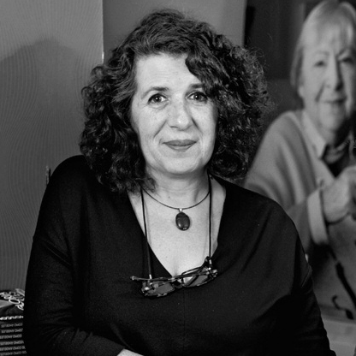
rosas composiciones de letras de canciones infantiles, la convierten deﬁnitivamente en la poeta de los niños. También escribe para las revistas Lacodorniz y Discóbolo. A partir de estos años y durante los ochenta la actividad de Gloria Fuertes es imparable e intensa: lecturas, en- trevistas, radio, homenajes, periódicos, pregones, via- jes, visitas a colegios y publicaciones constantes. Destacan sus cuentos para niños: La pájara pinta (1972), La gata chundarata y otros cuentos (1974), La momia tiene catarro (1978), La ardilla y su pandilla (1980), Cocoloco po- coloco (1985) y Elpirata mofeta y la jirafa coqueta (1986). El conjunto de la obra de Gloria Fuertes se caracteriza por la ironía con la que trata temas tan universales como el amor, la soledad, el dolor o la muerte. Despuntan las metáforas, los juegos lingüísticos y el carácter fresco y sencillo que dotan a sus poemas de una gran musicali- dad y cadencia cercana al lenguaje oral. Su acento lírico es uno de los más personales, auténticos y distintivos entre los poetas contemporáneos. (CERVANTES.ES)
Paloma Porpetta: me licencié en Geografía e Historia por la Universidad Complutense de Madrid y después realicé un postgrado, obteniendo la Diplomatura en Archivística y Documentación en el Centro de Estudios Bibliográﬁcos y Documentalistas de la Dirección Ge- neral de Bellas Artes y Archivos. A día de hoy sigo estu- diando y formándome en temas relacionados con los archivos. Mis primeros trabajos los realicé en la Edito- rial Torremozas, de la que soy socia. Esta editorial se
dedica a la poesía y narrativa escrita por mujeres. Y más tarde en AL, Servicios Empresariales dedicada al trata- miento de textos, corrección y presentación de docu- mentos, hasta el año 1995, en que regresé a Torremozas como Editora Adjunta. En el año 2000, se creó la Fun- dación Gloria Fuertes, con la ﬁnalidad de difundir la obra de la poeta madrileña. Formando parte del Patro- nato se me asignó la Dirección de la Fundación, siendo además responsable del archivo personal y profesional de la autora.

Slide 21
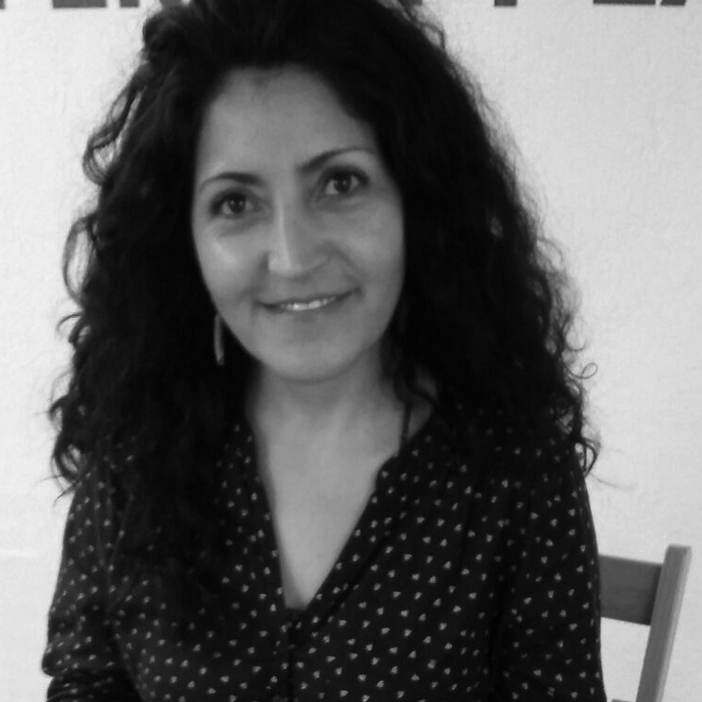
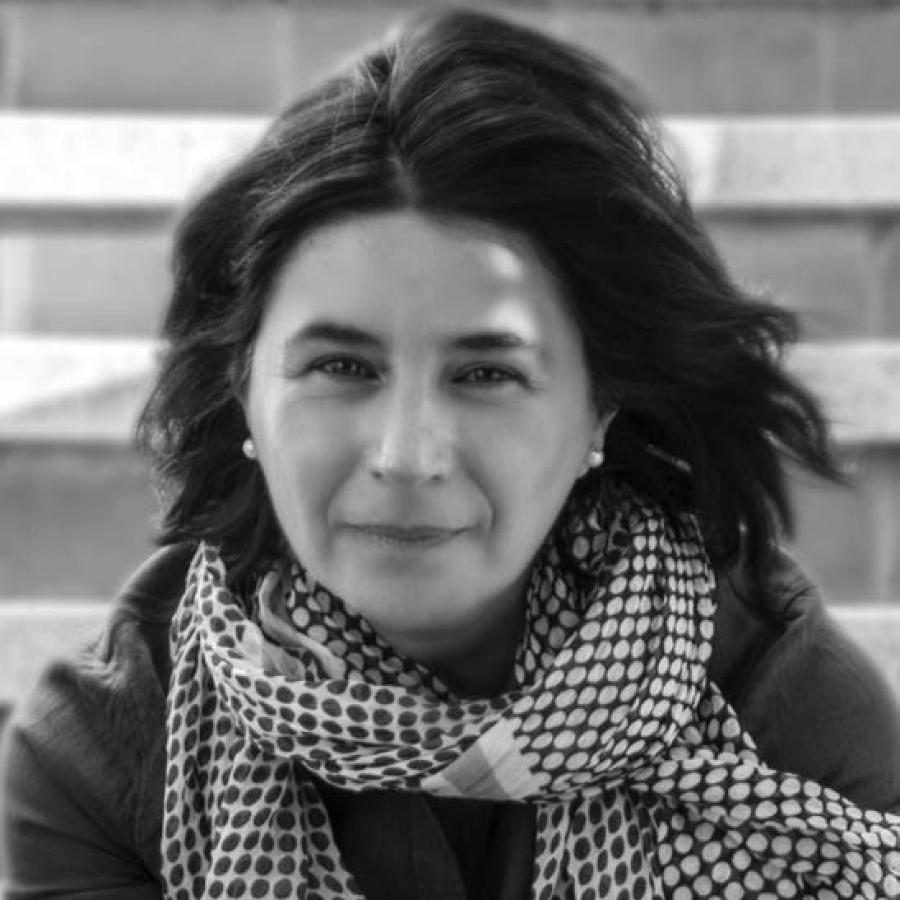
Feria del Libro de Poesía
7 DE AGOStO DE 2017, LunES 19:30 h.
SAntOS OChOA
LOGROñO
CRISTINA DIFUMINADA AMARGO &
ISABEL OLMOS
COnVERSACión, RECitAL y PRESEntACión DE LOS LiBROS SIN NIDO, LOCURA Y EXILIO (AMARGORD EDiCiOnES) y DE TRAMAS Y OLAS (CAzADOR DE RAtAS)
Cristina Difuminada Amargo, Mhuysqa, nacida en Bogotá, viviendo hace once años casi permanente- mente en Logroño, La Rioja. Sin nido, locura y exilio es el primer libro que publica. Escribe desde muy joven, ha participado en diversos eventos poéticos; Casa de Poesía Silva Bogotá 1988-1990, Primer Festival Interna- cional de poesía en Bogotá 1990, Segundo Festival In- ternacional de Poesía en Medellín 1992. En España miembro del grupo literario Elhombre que fue jueves. Ha publicado en la revista Pluralis, París 2014-2015, su voz está recogida en la Primera antología de cuentistas y nove- listas, Madrid 2015, colaboraciones en revistas y proyec- tos locales.
Isabel Olmos nace en Haro, La Rioja, ciudad en la que trabaja como profesora de Lengua y Literatura en la ESo. Licenciada en Filología Hispánica, Diplomada en Magisterio (Francés) Cursos de Doctorado (memoria de investigación sobre teatro) Estudios de Enología. Es profesora de Lengua Castellana y Literatura. Ha publi- cado en revistas y antologías. Su último micropoema ha sido ﬁnalista del concurso #Tupoesíaenuntuit y apa- rece, junto con el resto de ganadores, en un volumen de la editorial Frida Ediciones y Casa del Libro. En cuanto a premios literarios, ha obtenido entre otros: Pregón de las ﬁestas de Haro (1994), Certamen Literario de la Vendimia (1993 y 1994), Premio de poesía “Ville- gas”, en Matute, La Rioja (1995), II Premio Internacional de Poesía “Ciudad de Miranda” convocado por la Edi- torial Estío y el Ayuntamiento de Miranda de Ebro, Burgos (1996), I Certamen Literario “San Marcial” de Lardero, La Rioja (1998), Premio de Poesía del Ayun- tamiento de Santo Domingo de la Calzada (1999), Pre- mio de Teatro ayuntamiento de Quel, La Rioja (2004), II Premio de Literatura Hiperbreve “La Torre” de Santo Domingo de la Calzada (2014) o Concurso “Homenaje a Pablo Neruda” convocado por la Editorial Argerust (2014).

Slide 22
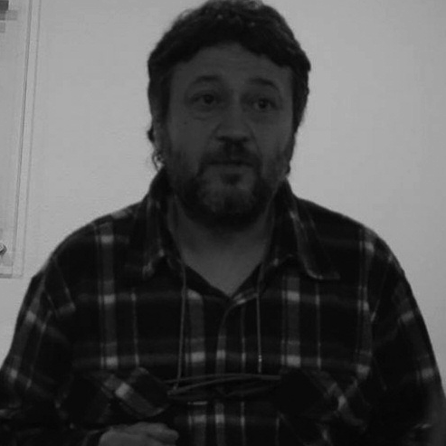
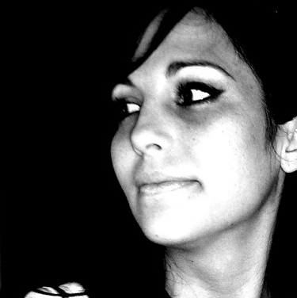
César Vallejo
8 DE AGOStO DE 2017, MARtES 19:30 h.
SAntOS OChOA
LOGROñO
IOSU MORACHO & SARA CASTELAR
& CHEMA LAGARÓN
COnVERSACión, RECitAL y PRESEntACión DE LOS LiBROS
GRULLA MISTICA (VitRuViO) y TRIBU VS. TRILCE (kARiMA)
Feria del Libro de Poesía
Iosu Moracho Cortés (Pamplona, 1963) es maestro de Primaria y poeta. Entre sus títulos, Naciónde sueños, Café Trévere, La muñeca de hierbas y otros poemas de África, La utopía tiene los pies descalzos... Y el libro que hoy se pre- senta, Grullamística (Vitruvio, 2016), un volumen con el que me asiento enelpresente, enlo cotidiano, para echaruna miradahaciaelpasado conelﬁnde rescatardelolvido aquello que me ha conformado como persona. El poeta entiende la vida como unproceso de transformaciónpersonal y la poe- sía, como una herramientade cambio social. Vivimos enso- ciedady elroce diario crea la circunstancia, la experiencia, el encuentro y el conﬂicto, agrega, sabedor de que, en su caso, lapoesíadavozatodo esto. Sacade mílo más profundo, hastadejarme enlaintemperie absoluta, enladesnudez total. Y si no te lo tomas en serio, si no pones la vida en ello, no es poesía. Y es que, concibe este arte como undespojamiento del ser y también del sistema y de lapropia sociedad, de modo que, en el fondo, es un desenmascaramiento. En cuanto a su estilo, dice que sus poemas están llenos de imágenes que se entienden y la gente suele identiﬁcarse con ellos, porque se reconocen. También distinguen de inmediato el posiciona- miento; en este caso, es un descalzarse, porque lo que tocamos es sagrado, continúa. En sus textos hay ternura y espe- ranza, pero debajo subyacenlapuya, ladenuncia, elaguijón.
(ANA oLIVEIRA LIzARRIBAR).
Sara Castelar. Poeta granadina residente en Sevilla, na- cida en Hannover (Alemania) en 1975. Es autora de los poemarios, El Pulso, 2010, EH Editores ( Jerez de la Frontera), Verso a tierra, 2010, CEDMA, La hora sumer- gida, 2012, Turandot y Elcorazóny los helechos, La Isla de Siltolá, 2015. Ha ganado numerosos certámenes poéti- cos entre los que destacan, X Certamen Internacional de Poesía Ciudad de Ronda, 2009, Premio de Poesía Juan Cervera 2009, Certamen poético Pilar Paz Pasa- mar 2009, entre otros. Ha publicado poemas en las en las antologías Y para qué + poetas, Eppur Ediciones, en colaboración con el Centro Andaluz de las letras, la an- tología Versos para derribar muros, Los libros de Umsa- loua, 2010, Iday vuelta, Fin de viaje, 2011, Andalucía enel verso, Depapel, 2012, Nube, Ediciones en huida, 2013, Con&versos, La Isla de Silstolá, 2014, entre otras. Realiza
talleres de poesía y es editora en la editorial Karima.
Chema Lagarón (Ponferrada en 1969), es poeta, escri- tor e investigador. Es Licenciado en Ciencias Químicas, Doctor en Ciencias Físicas y Fundador de tres empresas de tecnología. Después de graduarse trabajó como in-

Slide 23
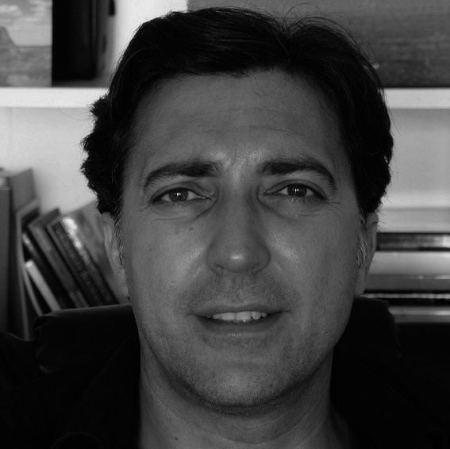
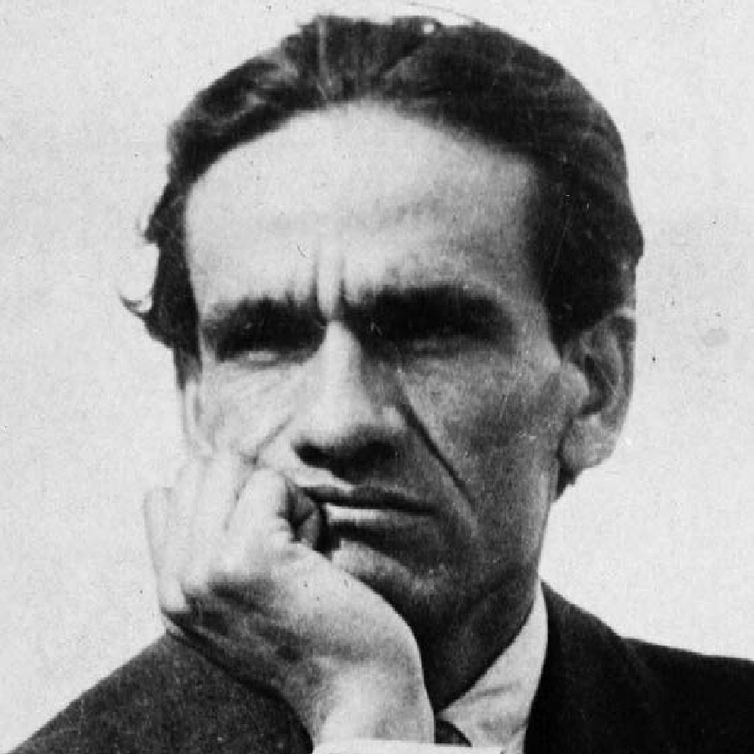
vestigador en varios países. Ha ejercicido de Investiga- dor Cientíﬁco en el CSIC y ha dado clases en varias Universidades. Ha escrito y editado varios libros y artí- culos cientíﬁcos, es inventor de varias patentes y forma parte de la junta editorial de varias revistas. Actual- mente reside en Valencia. Como poeta ha publicado los libros Diez mil corazones y otras canciones indie no escritas (2012), Poesijjaz y otros tangos indie (2013), Decimal (2014) y Naima (Karima, 2016), y ha colaborado en antologías como Antología de poetas enred (2014), Pessoas, 28 heteró- nimos esperando a Fernando Pessoa (2016), y en revistas li- terarias como Excodra Literatura.
César Vallejo (Santiago de Chuco, 16 de marzo de 1892- París, 15 de abril de 1938) Considerado como una de las grandes ﬁguras de la poesía hispana, fue el gran impul- sador de la vanguardia latinoamericana. Durante mu- cha parte de su vida sufrió grandes penurias econó- micas que nunca menguaron la calidad de su escritura. En 1920 fue acusado injustamente y encarcelado du- rante más de dos meses, época en la cual escribió parte de su obra Trilce. Para escapar a las persecuciones de que fue víctima en el Perú, se marchó a Europa, reco- rriendo Francia, Rusia y España, en un esfuerzo inau- dito por superar la etapa de decepciones y amarguras que sufrió en su patria. Trabó amistad con grandes in- telectuales de la época, como Tristan Tzara, Louis Ara- gon, el pintor Juan Gris y Vicente Huidobro, entre otros. Publicó en 1918 Los Heraldos Negros y Trilce en 1922. España, aparta de mí este cáliz y Poemas Humanos, fueron publicados en 1939, después de su muerte. (AME- DIAVoz)
Antes de 1922, la palabra Trilce, no quería decir nada. Años después, en cualquier diccionario poético, es si- nónimo de vanguardia. Cuando el peruano César Va- llejo la inventó, llegaba del vacío. Como el propio libro de poemas al que da título y que sigue marcando la obra de generaciones jóvenes. Esto es un hecho tangi- ble. Tanto que ahora, Sara Castelar Lorca, ha convo- cado desde su sello Karima Editora, a 24 autores en torno a este término. Ha querido así relanzar una nueva edición del libro fundamental, que no se publicaba en España desde hace 30 años. Un vacío demasiado largo para una obra que es puro paradigma. Quizás no tanto entre los poetas españoles, pero sí más y muy profundamente, en América Latina, comenta Sara Castelar. La editora y también poeta presentó este miércoles el volumen junto a Julio ortega, encargado del Proyecto Trasatlán- tico de la Universidad de Brown, en el Centro de Arte Moderno de Madrid. Para ortega, la obra de Vallejo re- zuma actualidad dentro de esa paradoja que ha con- vertido la vanguardia en consistente tradición: En Trilce existe una renuncia clara a nombrar la realidad, una
ruptura de la lógica gramatical y una necesidad de redimir este mundo que nos ha tocado vivir, unmundo caracterizado por lo precario. El propio término inventado por Vallejo nace huérfano e intercambiable. Sin familia en la rígida estructura del lenguaje: Puede serunverbo, unadjetivo, un nombre, incluso, apunta ortega. Un enigma que en Es- paña adoptaron como camino a seguir algunos de los poetas más rompedores de la generación del 27, como Gerardo Diego o Vicente Aleixandre. Desde entonces, Trilce nos ha alertado y nos hapuesto en guardia sobre la im- portancia de explorar mediante el lenguaje. Los poetas tene- mos esa responsabilidad. La de utilizarlo de la manera más ambiciosay con altura de miras posible, comenta Sara Cas- telar. En Trilce existe una renuncia clara a nombrar la re- alidad, una ruptura de la lógica gramatical, asegura el profesor Julio ortega. Quizás las generaciones poste-

Slide 24
riores se hayan relajado más en este sentido. Pero Vallejo nos advierte de que es mediante el lenguaje, sobre todo, donde debemos beber para deﬁnir el mundo, añade Castelar. En una palabra: huir del sencillismo, ese refugio de la me- diocridad, como alerta el maestro José Manuel Bonald en ese magistral Examen de ingenios (Seix Barral), apa- recido recientemente. La nueva edición del poemario tiene un título, Tribuversus Trilce y está ilustrado por Ri- cardo Ranz. Va enmarcado dentro de una colección de diálogos más amplia en la que ya ha aparecido Taba- quería, dedicado a Fernando Pessoa, y uno próximo sobre Federico García Lorca. ( JESÚS RUIz MANTILLA. EL PAíS)
Además de los propios poemas de César Vallejo, el vo- lumen suma poemass de Arturo Borra, Enrique Ca- bezón, Begoña Callejón, Daniela Camacho, Alba Ceres Rodrigo, Giovanni Collazos, Nico de Brozas, Soledad Fariña, Alfredo Fressia, Ana Gorría, Tulia Guisado, Reinhard Huamán Mori, Chema Lagarón, Raquel Lanseros, Luis Llorente, Florencio Luque, Ro- sario Pérez Cabaña, María Ángeles Pérez López, Es- ther Ramón, Romás Rivero, Teresa Soto, Unai Velasco, Gabriel Viñals y Felipe Zapico.

Slide 25
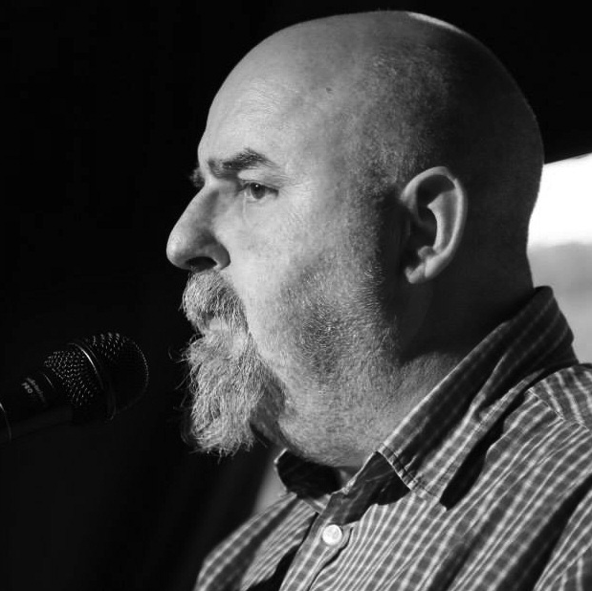
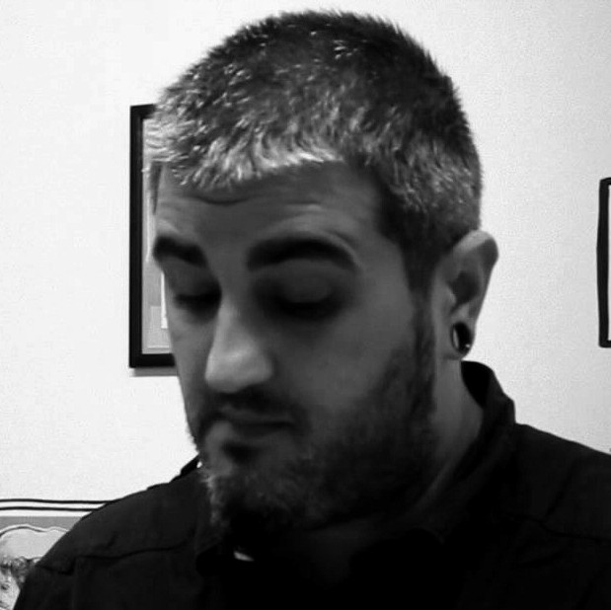
9 DE AGOStO DE 2017, MiéRCOLES 19:30 h.
SAntOS OChOA
LOGROñO
PABLO MÜLLER & IBON ZUBIELA
COnVERSACión, RECitAL y PRESEntACión DE LOS LiBROS EL CUADERNO DE LAS TAREAS EXTRAORDINARIAS (A FORtiORi) y KONTZIENTZIA USTEA/PRESUNCIÓN DE CONCIENCIA (AMARGORD)
Feria del Libro de Poesía
Pablo Müller (Bilbao, 1961) es el heterónimo de Javier Bermúdez Valencia. Éste estudió Historia y es poeta e insurgente cultural. Pertenece al colectivo zoK. Ha pu- blicado el poemario Contra el miedo (Ed. Amargord 2015), y forma parte de las antologías Las Noches de LUPI en Bilbao (Ed. LUPI, 2014), Niunamás. Poemas por Ciudad Juárez (Ed. Amargord, 2014), Voces del Extremo, poesía y raices (Ed. Amargord, 2016) y Voces del viento sur (Ed. El Desvelo, 2016). Desde enero de 2011 mantiene el blog Papeles de Pablo Müller. El cuaderno de las tareas extraor- dinarias (A Fortiori Editorial, 2017) no es un poemario, aunque podría ser considerado como tal. Es un libro absolutamente adictivo. Es ese tipo de libro que lo miras, lo curioseas, te llama la atención su aspecto ex- terno, un librito pequeño, con papel tostado, escrito a lápiz… Y te preguntas ¿qué historia encierra esto?
Ibon Zubiela (Basurto, 1975). Se ha ganado la vida tra- bajando en la panadería familiar, en el almacén de un supermercado, repartiendo propaganda o de peón de obra, hasta que, ﬁnalmente, en 1998, se diploma en Re- laciones Laborales por la UPVy desarrolla su labor pro- fesional en un sindicato. Publicó su primer libro, 75 ausencias, recuerdos & utopías' en 2009. En 2012 publica Poesíaasincopada& Haikus En Ediciones del 4 de Agosto. En 2014 publicó su tercer poemario Elruido deldeshielo y en 2017, con la misma casa editorial, Amargord, acaba de ver la luz Kontzientzia ustea / Presunción de conciencia.

Slide 26
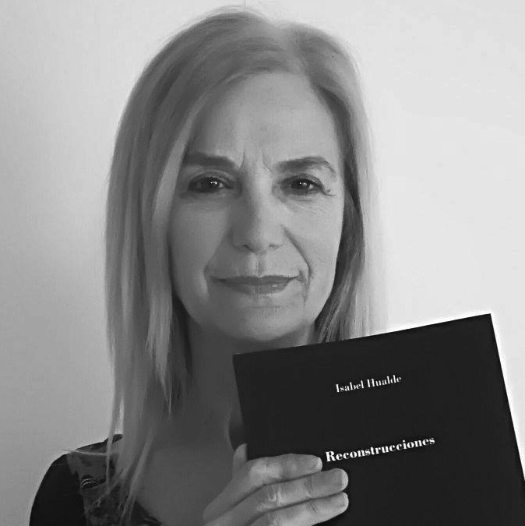
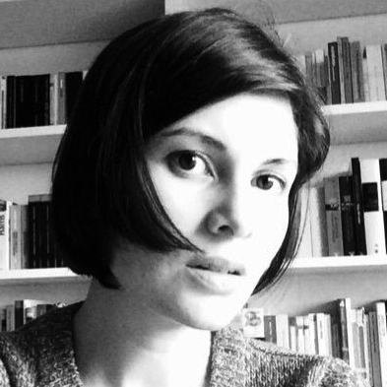
10 DE AGOStO DE 2017, JuEVES 19:30 h.
SAntOS OChOA
LOGROñO
ISABEL GARCÍA HUALDE & ANDREA AGUIRRE
COnVERSACión, RECitAL y PRESEntACión DE LOS LiBROS
RECONSTRUCCIONES (VitRuViO) y
MUJER FRENTE AL CAOS (LA PEnúLtiMA EDitORiAL)
Feria del Libro de Poesía
Isabel García Hualde (Carcastillo, 1952) reside actual- mente en Liédena, también en Navarra. Es integrante del grupo de poesía “Ángel Urrutia” del Ateneo Nava- rro. Participa en los talleres literarios de Daniel Aldaya y escribe en las revistas Río Arga y Constantes vitales de Pamplona. Colabora en diversos recitales poéticos. Coordina y presenta el espacio poético conlalunapor- sombrero (blog del mismo nombre) para promover la poesía. Es autora del libro infantil Eljuego y elvuelo y de los poemarios El entramado luminoso (2011), Cisne azul cisne negro (Fundación María del Villar, 2015), El ojo ce- gado (Eunate, 2015) y Reconstrucciones (Vitruvio, 2017).
Andrea Aguirre (Buenos Aires, 1980) Es licenciada en Pedagogía y Máster en Programas de Intervención Psi- cológica en Contextos Educativos por la Universidad Complutense de Madrid. Además de escribir, sobre todo poesía, compagina sus estudios de Teoría de la Li- teratura y Literatura Comparada en la Universidad Complutense con su trabajo como pedagoga. Sus dos primeros libros, Lunas de agua y Sueños de cristal, fueron publicados por Ediciones Antígona en 2007 y desde entonces sus poemas han aparecido en diversos me- dios literarios, entre ellos las revistas Álora, Mallarmar- gens y Cuadernos del matemático, así como la antología poética Voces del Extremo Madrid 2013. Dos de sus an- teriores poemarios, El ciclo lunar de los paréntesis (2012) y La infancia suicida de Verónica Qué (2013), han sido pu- blicados por Ártese quien pueda Ediciones. El mapa de la existencia (2015), fueincluida en la colección Bengala de Ediciones Tigres de Papel. Mujerfrente alcaos (La Pe- núltima Editorial, 2017) es su último libro de poemas hasta la fecha.

Slide 27
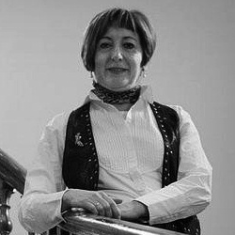
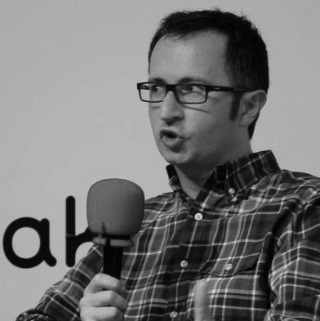
Feria del Libro de Poesía
11 DE AGOStO DE 2017, ViERnES 19:30 h.
SAntOS OChOA
LOGROñO
MARÍA ANTONIA SAN FELIPE & INAXIO GOLDARACENA
COnVERSACión, RECitAL y PRESEntACión DE LOS LiBROS
LAS SOMBRAS HABLAN (EnDyMiOn) y
ANESTESIA (BAiLE DEL SOL)
María Antonia San Felipe (Calahorra, la Rioja, 1957), doctora en Historia Contemporánea, ha publicado ar- tículos especializados y varios libros de historia, en so- litario y con otros autores, con la Universidad de La Rioja y el Instituto de Estudios Riojanos. Es columnista del Diario La Rioja. Las sombras hablan es su primer poemario publicado.
Inaxio Goldaracena (Pamplona, 1975) Ha publicado Anestesia (Editorial Baile del Sol, 2016) y Orión (Ejem- plar único, 2016). Antologado por Cosmoanónimos 2.3 (Cosmopoética, 2015), Wine&Roses (Letour1987, 2015), En legítima defensa (Bartleby Editores, 2014) y Diva de mierda (Ediciones Liliputienses, 2014), Poesía y raíces (Amargord, 2016), Poesía antidisturbios (Amargord, 2015), Poetas del s.XXI.com (2015) y Diversos 2017 (Poetas alrededor de Pamplona) (4 de Agosto, 2017). Tiene dos poemarios inéditos: Piel sin fronteras (Premio Naji Naa- man, Beirut, 2010) y Laberinto de Sueños (Premio Elvira Castañón, Asturias, 2009). Además de otros reconoci- mientos en Logroño, Pamplona y Tudela. organiza Metáfora (Festival de poesía en Navarra) Modera la ter- tulia de poesía Lacasaroja en la librería Katakrak (Pam- plona). Su blog 0halcondelanoche.wordpress.com

Slide 28
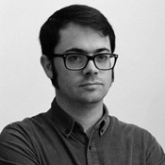
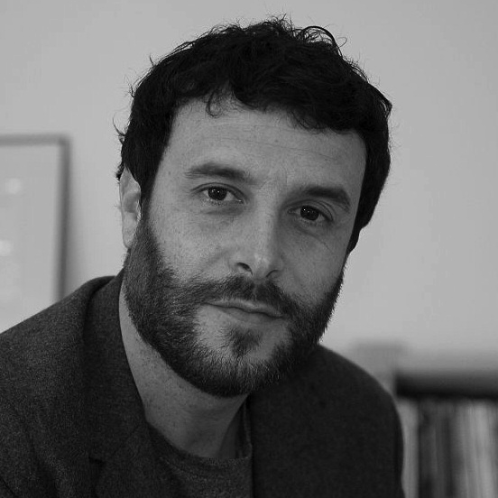
Feria del Libro de Poesía
12 DE AGOStO DE 2017, SáBADO 19:30 h.
SAntOS OChOA
LOGROñO
CARLOS BUENO VERA & FRANCISCO DANIEL MEDINA
COnVERSACión, RECitAL y PRESEntACión DE LOS LiBROS
PANORAMA (áRtESE quiEn PuEDA) y
LAS DETONACIONES (EnDyMiOn)
Carlos Bueno Vera (Madrid,1984) es poeta y traductor. Licenciado en Filología Inglesa por la Universidad Au- tónoma de Madrid, ha publicado Lo lavado y lo barrido (Editorial Universidad Popular José Hierro, 2013), libro por el que obtuvo el IX Premio Nacional de Poesía Joven Félix Grande y, recientemente, ha traducido In- quieto de Kenneth Goldsmith (La Uña Rota, 2014) y Car- tas a Hawthorne de Herman Melville (La Uña Rota, 2016). Además, ha escrito artículos en las revistas El Es- tado Mental, El Cuaderno, SalonKritik y Despalabro, revista de la que es co-editor y miembro fundador. Trabajó durante años en Ámsterdam y en la actualidad reside en Madrid.
Francisco Daniel Medina. Nacido en Málaga en 1975 es un escritor y músico malagueño. Ha publicado las novelas Un mundo sin cuentos (1999) con la que obtuvo el Premio de Narrativa Andalucía Joven 1998, Cuando las luces de la ciudad se apaguen (2005), La extravagancia
(2016) y el libro de poemas El arte de derribar aviones (2013). Por el poema Laconcienciade las moscas (incluido en dicho libro) obtuvo un Accésit en el I Premio Inter- nacional de Poesía Addison de Witt. Publica asidua- mente artículos, entrevistas, y reseñas de libros y discos en la Revista de cultura independiente Staf Magazine y colabora también desde sus inicios en el Festival Mo- ments ‘Jornadas de Estudio de la Cultura Indepen- diente’ que en 2017 celebrará ya su IV Edición. Cantante de la extinta banda de pop rock Modo Bélica, recientemente ha fundando el trío Peleador que acaba de grabar su primer Ep. En la actualidad, compagina todo lo anterior con su trabajo en el Patronato de Re- caudación Provincial de Málaga y el Grado en Psicolo- gía en la Universitat oberta de Catalunya (UoC).
www.franciscodanielmedina.com

Slide 29
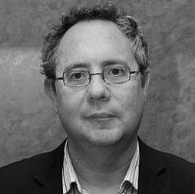
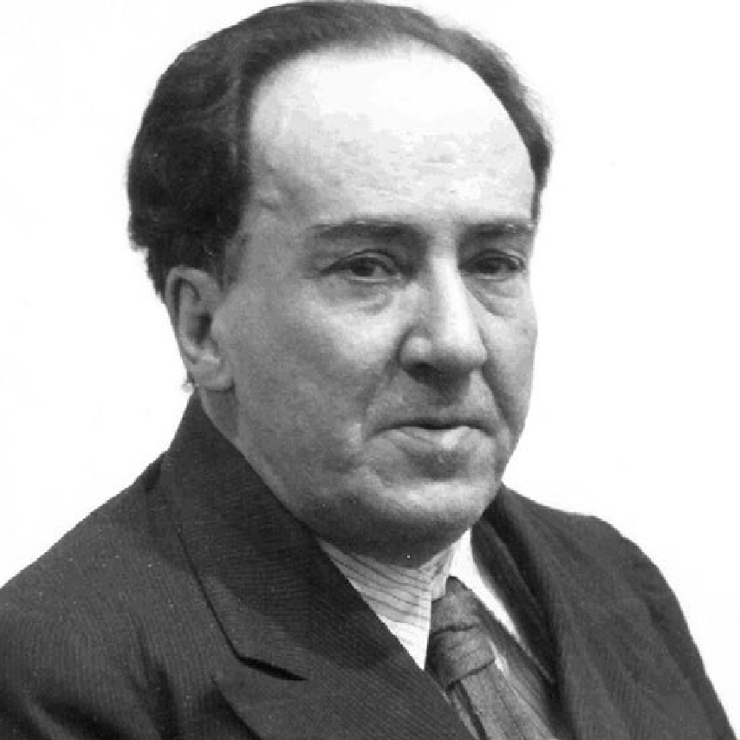
Antonio Machado
14 DE AGOStO DE 2017, LunES 19:30 h.
SAntOS OChOA
LOGROñO
JOSÉ ANDRÉS ÁLVARO OCARIZ
COnVERSACión, RECitAL y PRESEntACión DEL LiBRO
LA FLECHA QUE ME ASIGNÓ CUPIDO (DESiRéEDiCiOnES)
Feria del Libro de Poesía
José Andrés Alvaro Ocáriz nació en San Sebastián. Re- alizó los estudios de Magisterio con la especialidad de Filología Francesa y posee la Licenciatura en Filología Hispánica. Ha impartido la docencia durante veinti- cinco años en diversos colegios e institutos de Aragón, Barcelona, Navarra y País Vasco. A su labor docente se suma su trabajo como divulgador cultural. Ha escrito varios libros, ha formado parte de jurados de premios literarios y, en estos últimos años ha ofrecido, unas ciento setenta conferencias y recitales poéticos tanto a nivel nacional como internacional.
Antonio Machado (Sevilla, 1875-Collioure, 1939) Doc- tor en Filosofía y letras, fue catedrático de francés en los Institutos de Soria, Segovia, Baeza y Madrid. En 1927 fue elegido Académico de la Real Española, cuyo discurso de ingreso no pronunció nunca. Es conside- rado como uno de los grandes poetas de la lengua cas- tellana. Su vasta obra poética se caracteriza por la sencillez y precisión en el lenguaje. Cantó a la tierra, al mar, a los olivos, y en diversos tonos a la gloria del amor. En su poesía se reﬂeja la visión dolida de su pa- tria y la recreación de la belleza que encierran las pe- queñas cosas. Entre sus obras publicadas se destacan Soledades, galerías y otros poemas en 1903, Campos de Cas- tilla en 1912, Nuevas canciones en 1925 y La guerra en 1938. (AMEDIAVoz)

Slide 30
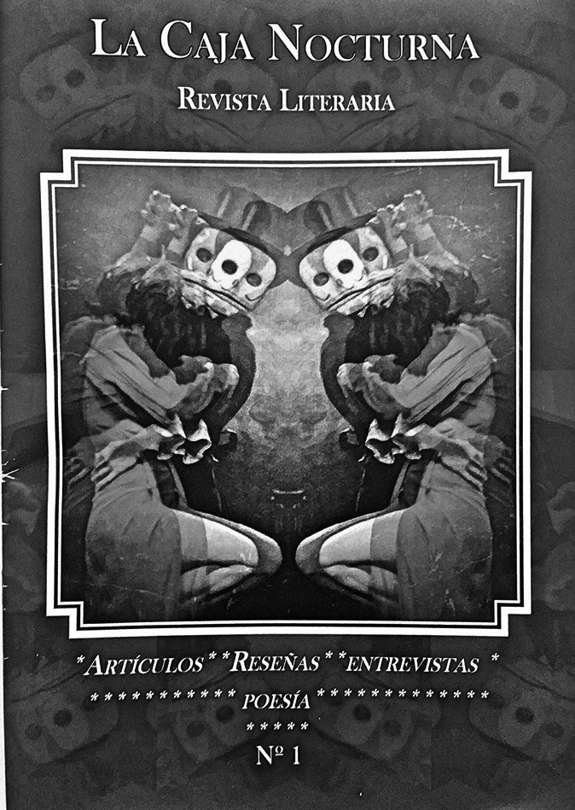
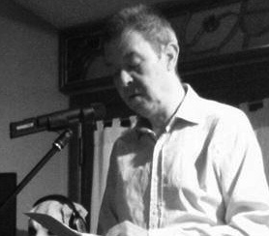
Antonio Machado
14 DE AGOStO DE 2017, LunES 22:30 h.
EL DORADO LOGROñO
PRESEntACión DE LA REViStA
LA CAJA NOCTURNA
COnVERSACión, RECitAL COn LOS AutORES
PRESEntACión PERFOPOétiCA DEL
PROYECTO CYCLO
Feria del Libro de Poesía
La caja nocturna estrena su primer número con diver- sidad de contenidos: Artículos, reseñas, textos y una en- trevista. Eduardo Fariña Poveda dialoga con Enrique Cabezón sobre poesía, mundo editorial español y su obra poética. David Bendicho Muniesa escribe apun- tes urgentes para leer la obra de Leopoldo María Pa- nero. Diego Palmath se aproxima de forma intensa al universo de Osvaldo Lamborghini, autor fundamental para comprender las Derivas de la pesada de la novela hispanoamericana. Roger Santivanez nos invita con una soltura y con un regate teórico admirable a leer el Eros & política de Carmen Ollé, presente en su poema- rio Noches de adrenalina. Jaime Montañes Ascaso reﬂe- xiona y bien divaga en su artículo sobre las crisis de las humanidades, siguiendo ecos de Dilthey, Walter Ben- jamin y José Lezama Lima. Juan Carlos González se sumerge en la poética de las letras de la mitica banda zaragozana Héroes del silencio. Encontramos textos inéditos de los poetas Dolan Mor, Alfredo Saldaña, Blanca Morel, Miguel Ángel Ortiz Albero. Poemas de Ana Gorría de su último poemario con los dibujos de Marta Azparren. Además reseñas de los últimos libros de Angélica Freitas, Ana Gorría, Carlos Oquendo de Amat, Jorge Posada, Alicia Kopf, María Sotomayor, Stefan Zweig. Agradecemos a Sandra Lario Prada, Marcos AH y a Rita Giménez García por sus textos crí- ticos. La portada estuvo a cargo de Jorge Coco Serrano, con fotografía de Elena Olivieri. Ilustraciones de Sam- kale Bellacrux. La edición y maquetación por cuenta de Angel Andues. Estarán presentes los poetas: Eduardo Fariña Poveda, Ángel Andués de la Riva, Diego Palmath, Juan Carlos González Fuertes y Jaime Montañés Ascaso.
A mediados de 2014, los poetas Txisko Mandomán Xego y Gonzalo San Ildefonso y el, por entonces, más músico que poeta Julen Gossíp (de variados heteróni- mos) ponen en marcha el proyecto cYclo, en el que la propuesta era apasionante y divertida a partes iguales: crear poemas a partir de composiciones musicales y crear música a partir de textos poéticos, con las miras

Slide 31
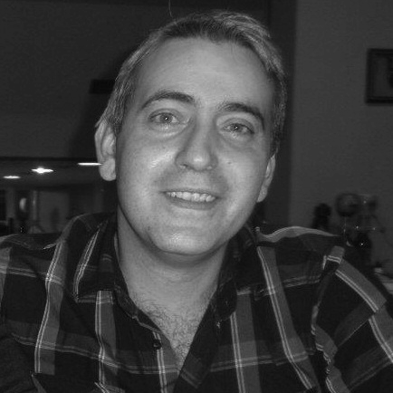
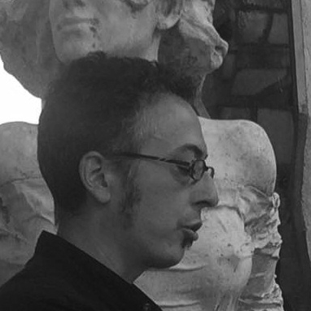
de mostrarlo al público en directo y, posiblemente, edi- tar un audiolibro. Tres años después, ya se ha recitado en público. Podemos decir que con agrado para todas las partes. El leit motiv de la obra es lo cíclico, desde el amanecer de un día hasta su anochecer, como trasunto del transcurrir de una vida entera. Así, se suceden, en su lugary momento, poemas y canciones, todo ello es- crito ex profeso para el proyecto. Cada pieza músico- poética es única: la música se debe a su poema, y cada poema a la música que lo inspira. Por tanto, forman un todo indisoluble y así se escuchan. Se pueden escuchar dos piezas del Proyecto en la página IVooX, buscando Proyecto Cyclo.
Txisko Mandomán Xego (España, 1962) estudia y re- side en Salamanca, donde forma parte del grupo de agitación poética alien_a_2. obtiene un accésit en el VI Premio de Poesía Ateneo Riojano (2006). En 2012 pu- blica su libro de poemas Desde que hablo solo, nadie me es- cucha. Participa, en sus ediciones de 2014 y 2015, en el evento ‘Voces del extremo’, organizado por el Ateneo Riojano, fruto de lo cual es su colaboración en el libro Poesía antidisturbios (VV.AA.) Asimismo, en 2015, parti- cipa en el proyecto Las ﬂores delbien, dirigido por Ceci- lio Barragán y Mª del Pilar Gorricho. Desde 2012 forma parte del colectivo artístico-literario El hombre que fue jueves, con un papel dinamizadory una presencia reco- nocida en la vida cultural y literaria de Logroño. En el seno del citado grupo, ha participado en los proyectos Muñeca, Escalera y Espejo. Ha colaborado puntualmente con Ediciones 4 de Agosto, en las actividades que du- rante el mes de agosto se celebran en Logroño bajo el título Agosto Clandestino. Ha publicado en la revista li- teraria Fábula, en su número 40.
Gonzalo San Ildefonso nace en 1975 en Santo Do- mingo de la Calzada. Es autor de Enelumbral (2009, au- topublicación), Lapiel de la cordura (2014, Ediciones del 4 de Agosto) y Solamente amor (2016, autopublicación). Es integrante del grupo artístico-literario El Hombre que fue Jueves. Colaborador habitual de los fanzines locales La Chimenea y Sin Marcas.
Julen Gossíp, bilbaíno del 73, comienza su andadura artística como cantautor en torno al 96. Sin embargo, es en Granada donde realiza el grueso de su carrera, como parte del colectivo artístico Núcleo de Nuevos Au- tores (NNA) entre 1997 y 2006, girando durante diez años por toda la geografía andaluza, con proyectos des- tinados a públicos diversos: alumnos de ESo, proyec- tos solidarios, público en general. Como cantautor, ha obtenido el Primer Premio en el Certamen Internacio- nal de Cantautores Abril para Vivir, de Granada, en la edición de 2006, y el Segundo Premio en la edición de
2014. En Logroño desde 2008, sigue componiendo en diversos frentes: instrumental, bandas sonoras, música para poemas y recitales poéticos, además de diversos proyectos más personales donde aúna rock y poesía, como el proyecto Señor Alien, recogido en El Blog del Señor Alien (https://www.senoralien.com) En lo literario, obtiene el Primer Premio de Relatos con Zapatos, otor- gado en Arnedo con el patrocinio de CajaRioja, con el relato Zapatillas Izquierdas (2008). También el 2º Premio Cartas de Amory Desamor, convocado por el Ayto. de Sa- lobreña en su edición de 2012, con la carta Roturas. Forma parte del colectivo El Hombre que fue Jueves, grupo poético y plástico de referencia en La Rioja. En el contexto de su labor poética autoedita el poemario Es posible que sea un Alien (Ed. Agol, 2016).

Slide 32
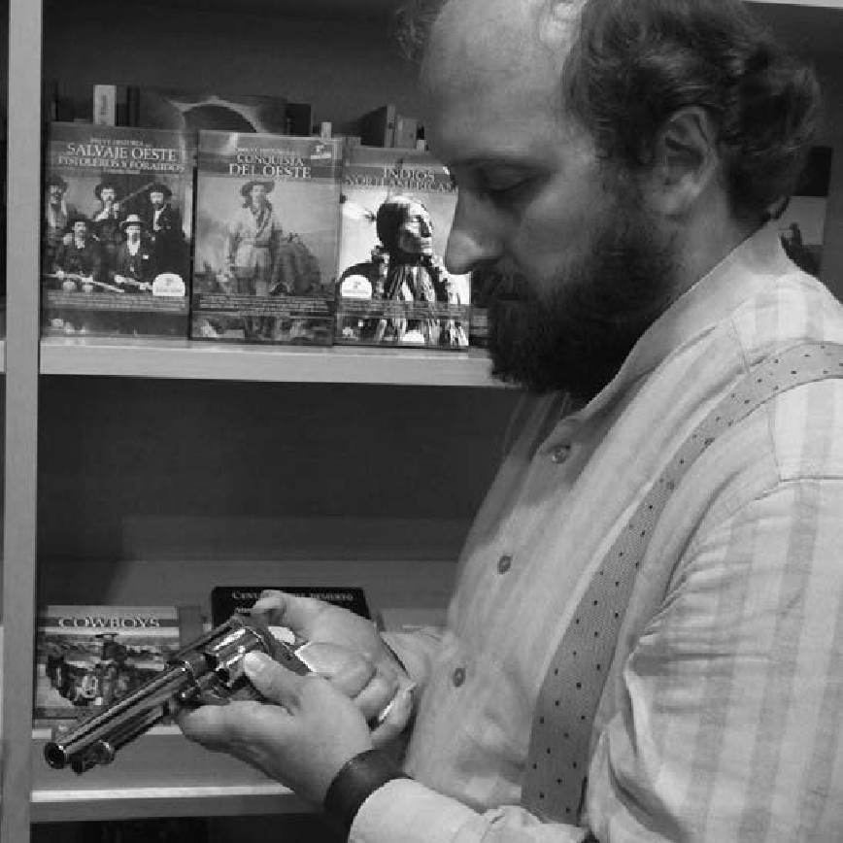
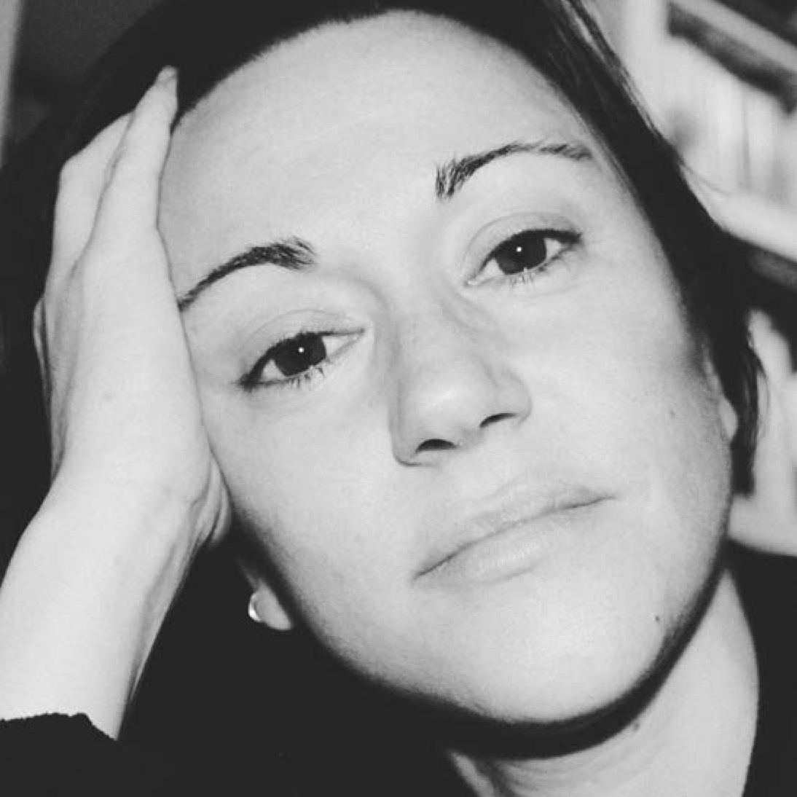
15 DE AGOStO DE 2017, MARtES 19:30 h.
SAntOS OChOA
LOGROñO
RAÚL HERRERO & SONIA SAN ROMÁN
COnVERSACión, RECitAL y PRESEntACión DE LOS LiBROS
SOMBRA SALAMANDRA (POESÍA SUPERSÓNICA) (LiBROS DEL innOMBRABLE)
LA BARRERA DEL FRÍO (SuBuRBiA EDiCiOnES )
RADICAL LIBRE. ANTOLOGÍA POÉTICA 1944-1960
DE EDUARDO CHICHARRO (LiBROS DEL innOMBRABLE)
Eduardo Chicharro
Feria del Libro de Poesía
Raúl Herrero (zaragoza, 1973). Ha publicado algunos más de diez libros de poesía, entre ellos: Los puntos car- dinales –cuatro poemarios– (El último Parnaso, 1996), la antología El mayor evento (Libros del Innombrable, 2000) con prólogo de Luce Moreau-Arrabal y dibujos de María Luisa Madrilley, El faro de Sigfrido –en cola- boración con Alicia Silvestre- (Libros del Innombrable, 2003), Oﬃcium Defunctorum (1ª edic. Las patitas de la sombra, Madrid, 2005; 2ª edic. en bilingüe castellano- francés, traducido por Paola Masseau, Colección Isla remota de Poesía, editorial logos, Alicante, 2010, con el título Tiniebla original y junto al libro Origen de los meri- dianos del poeta canadiense Paul Bélanger, con prólogo a la edición del catedrático Francisco Torres Monreal), Los trenes salvajes (1ª edic. 2009; 2ª edic. 2010) con pró- logo de Antonio Fernández Molina y dibujos de Isabel Molina Echeverría o Te mataré mientras vivas y otros poe- mas (Editorial Quadrivium).. Además de los relatos de Asíse cuece aunhombre (2001) y el ensayo-dietario El Éx- tasis (2002). Ha presentado cinco obras de teatro: El hombre elefante (2009), El indómito y extraño caso de Gre- goria (2009), Lamatanzade los inocentes (2008), Cervantes de perﬁl o la venta de los milagros (2012) y El despachito (2012). Ha colaborado en Heraldo de Aragón, Barcarola, Turia, L’ A telier du roman (París), Leer, Quimera… Y ha prologado y editado obras de Antonio Fernández Mo- lina, Josep Soler, Mariano Esquillor, José María de Montells, entre otros. Ha preparado las ediciones de Antología de poesía Postista (1998), Credo quia confusum — Poesía reunida— (Huerga & Fierro, 2016), de Fernando Arrabal, Cuentos insólitos de la literatura española, Arrabal 80… Junto a Luis Vidal ha dirigido los documentales El boxeador (2013) y Visiones de Dios (en fase de montaje). Admiradory seguidor del postismo, el movimiento pá- nico y la ﬁcción de carácter subliminal,. Correspondant en el Collège de ‘Pataphysique de París y caballero de ordo Sancti Michaelis in Hispania.
Sonia San Román nació en Logroño en 1976. Desde que publicó en 2004 su primer libro de poemas, De tri- pas, corazón, ha llevado a cabo una labor constante en
torno a la literatura: con publicaciones en revistas y an- tologías nacionales e internacionales; como profesora de lengua, literatura y creación literaria; como editora y correctora para Ediciones del 4 de Agosto; como na-

Slide 33
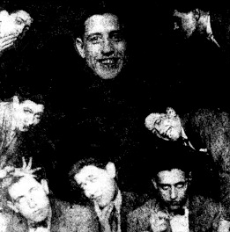
rradora (quedó ﬁnalista del Cosecha Eñe en 2015) y como autora de sus propias obras en solitario (Planeta de po- liuretano, Punto de fuga, Anillos de Saturno, Nosotros, los pá- jaros y recientemente La barrera del frío).
Eduardo Chicharro (Madrid, 1905-1964)Pintory poeta nacido en Madrid en 1905 y fallecido en esa misma ciu- dad en 1964. Era hijo del pintor del mismo nombre (pintor de cámara de Alfonso XIII), lo que le llevó a ﬁr- mar como "Chicharro hijo"; en París, descubrió el arte surrealista en 1928, aunque su formación la recibió principalmente en Italia y España; de hecho, en su for- mación fueron fundamentales dos largas estancias en Roma, partidas sólo por el paréntesis que supuso el ser- vicio militar. En 1929 escribió su obra teatral Akabedoys; ya en Roma, trabajó con la fotografía y sus diversas téc- nicas. En 1937, se casó con la pintora Nanda Papiri, co- nocida como la Musa del Postismo. En 1943, cuando trabajaba como profesor de la Escuela deArtes y oﬁcios y de la Escuela de San Fernando, creó, junto a Silvano Sernesi y Carlos Edmundo de ory, el movimiento pos- tista (que encontró expresión a través de las revistas Pos- tismo y La Cerbatana), que se basa en una estética vanguardista en la que el juego y la imaginación verba- les se conectan con metáforas de tipo surrealista. Su obra fundamental, Musica celestial y otros poemas, no se publicó hasta 1974. Es también conocido por ser autor
de novelas y dramas que participan de un mismo inte- rés por la experimentación y la innovación; por des- gracia, muchas de tales obras continúan inéditas. Tampoco se debe olvidar que, como profesor de la Es- cuela de Bellas Artes de San Fernando, formó a grandes artistas como Antonio López García (Antonio López) y Lucio Muñoz. Murió en 1964. (MCNBIoGRAFIAS.CoM)

Slide 34
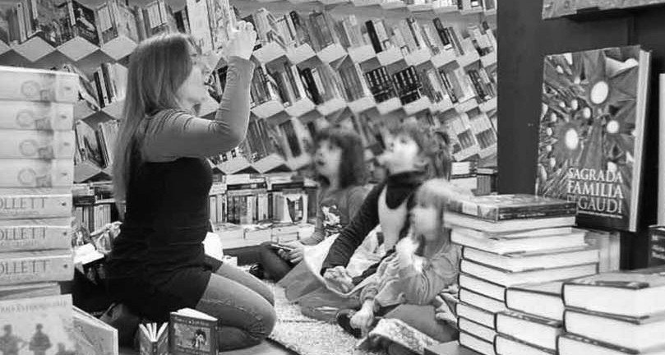
DEL 21 AL 25 DE AGOStO DE 2017 18:00-20:00h.
SAntOS OChOA
LOGROñO
CADA DÍA UNA RIMA
CuEntACuEntOS COn RiMAS
La semana del 21 al 25 de agosto de 18:00-20:00h cuentacuentos con rimas en Santos ochoa (Calvo So- telo, 19) para niños entre 3 y 8 años. Las sesiones tienen una duración de 20´ y se inician a las 18:00h, 18:30h, 19:00h y 19:30h. No es necesario inscribirse y es gra- tuito.
La rima es un elemento que forma parte de las estruc- turas literarias, básicamente de lecturas cortas, se trata de una repetición parcial o total de los sonidos en dos o más versos dentro de una poesía. Una poesía puede
Actividades
infantiles
tener 14 estrofas y dentro de la misma puede haber 11 estrofas en verso o en repetición. La repetición de so- nidos es la base de la rima en varios versos escritos, y la repetición puede ser de una o varias silabas al ﬁnal de cada verso que se escriba en rima, hay muchos que ya están escritos y otros que ya contienen rimas y que pueden usarse para la comprensión lectora de los mis- mos. Las rimas dentro de los versos y las poesías hacen de las lecturas un momento atractivo, en especial para niños que esperan algo de picardía y diversión, de modo que versos con rimas es una forma atrayente y divertida de que los niños realicen lecturas cortas a dia- rio sin tener que forzar las lecturas.
Las rimas dentro del verso y la poesía son en sí, recur- sos literarios que están compuestos de algunos versos muy corotos y que tienen la característica de repetir ciertos fonemas en la parte ﬁnal de cada verso de forma intercalada (un verso si, otro no), tienen por sí mismo un carácter mágico y son más usadas para juegos con niños pequeños. Son también composiciones de poe- sía que tiene cierta estructura que se encuentra regida por la métrica lo que le da una característica singular al poema, las mismas puede usarse para niños pequeños de educación inicial y en niños de primaria.
Son de gran interés no solo por pertenecer a los versos que pueden leer los niños, sino que aportan una gran contribución en la estimulación del aprendizaje y el desarrollo de la inteligencia lingüística, completando también la memoria, la creatividad y el lenguaje, su pronunciación y su riqueza. La rima presenta mucha originalidad y sirven de apoyo a la hora de que el niño deba recordar sus versos; algunos objetivos pueden cumplir a través de las rimas en versos y pueden ense- ñarse para: crear hábitos en el aula, aprender reglas y normas y también valores.
La poesía debe llevar a los niños un mensaje impor- tante y claro, los versos de una poesía o dentro de la misma deben llevar rimas, porque las rimas tienen un componente singular que les dará un toque atractivo a las lecturas. En educación se incluye la rima dentro de poesías o versos que están en estructuras cortas para niños. No existe probablemente alguna rima que no recuerde un adulto que mencionó cuando están en la escuela, hay versos con rimas que ya están realizadas o versos con rimas que los niños pueden crear en com- pañía de adulto maestros y compañeros. La ﬁjación memorística de unos versos que contiene rimas es constantemente estimulada cuando el niño trata de re- tener. La rima dentro de los versos estimula la memo- ria, despierta la curiosidad y la voluntad de los niños de crear otras favoreciendo la creatividad. (EDUCAPEQUES)

Slide 35
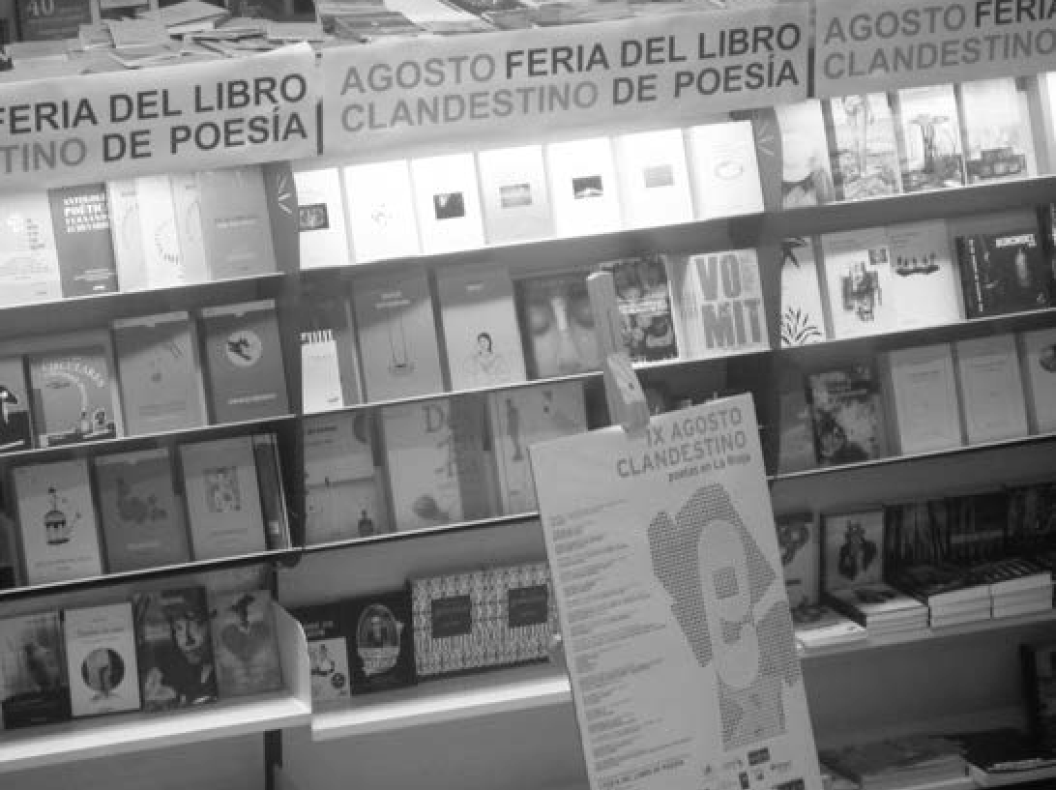
DEL 24 DE JuLiO AL 31 DE AGOStO DE 2017 DE LunES A ViERnES: DE 9:30 A 14:00 h. y DE 17:00 A 21:00 h. SáBADOS: DE 10:00 A 14.00 h. y DE 17:30 A 21:00 h.
SAntOS OChOA
LOGROñO
FERIA DEL LIBRO DE POESÍA
Una oportunidad
de oro para acceder a la
mayor variedad de libros de
poesía posible.
Durante estos años siempre hemos intentado hacer crecer y complementar la programación habitual de recitales y presentaciones con actividades adláteres y parejas que convirtiesen al pequeño (¿clandestino?) mundo de la poesía en el protagonista del verano rio- jano. Desde hace cinco años colabora con el festival Santos ochoa, la cadena de librerías más grande de esta tierra (con presencia también en otras comunidades autónomas), lo cual ha posibilitado la realización y suma de este proyecto en el que queremos contar con el catálogo mayor número de editoriales de poesía po- sible. Durante las fechas de duración del XIII Agosto Clandestino, poetas en La Rioja (del 24 de julio al 31 de agosto), se llevará a cabo en la librería central de Santos ochoa en Logroño (Calvo Sotelo, 19) la quinta Feria del Libro dedicada exclusivamente a las editoriales de poe- sía, tratando de dar especial visibilidad a aquellas que tengan más problemas con el asunto terrible de la dis- tribución, aunque caben todas, por supuesto.
Conoce a los poetas de
cerca, cuéntales lo que te
parece su trabajo,
pierde el miedo a la leer
poesía.

Slide 36
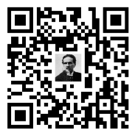
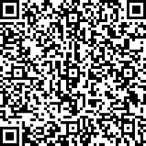
La organización de Agosto Clandestino. Poetas en la Rioja agradece a los poetas, voluntarios, instituciones y empresas que hacen posible esta nueva edición del festival su complicidad una vez más:
Gobierno de La Rioja, Biblioteca de La Rioja,
Filmoteca de La Rioja Rafael Azcona, Ayuntamiento de Fuenmayor,
El Dorado Café-Bar, Renfe,
Cross Business, hotel Gran Vía, Santos Ochoa, Limbo Escena, Peñaclara,
y Restaurante La Mejillonera.
Agosto Clandestino. Poetas en la Rioja
agradece cualquier forma de difusión de las actividades del festival. Si deseas ampliar la información o entrevistar a alguno de los autores:
686 745 067
4deagosto@gmail.com
(Enrique)
O también en las redes sociales: http://eds4deagosto.blogspot.com.es https://twitter.com/4deAgosto1 https://www.facebook.com/groups/edicionesdel4deagosto https://www.facebook.com/agostoclandestino https://www.facebook.com/events/1631873426857625
CONSULTA EL PROGRAMA EN:
TELEGRAM: POETAS
EN LA RIOJA

Slide 37





